Slide 1
EUROPA.-LA VUELTA AL MUNDO EN 885 JARDINES.- INGLESES.-Tresco Abbey Gardens.-Trevarno Gardens.-Trewinthen Gardens.-
Selección de textos y fotografías por
JOSE ELIAS BONELLS

Slide 2
Tresco Abbey Gardens
Los Jardines de la Abadía de Tresco en inglés : Tresco Abbey Gardens, es un jardín botánico de 25 hectáreas de extensión que se encuentra en la isla de Tresco del archipiélago de las Islas Sorlingas (en inglés, Isles of Scilly). este jardín botánico pertenece como miembro del BGCI, y su código de identificación internacional es TRES.
En este lugar fue fundada una abadía benedictina en el año 964, aunque la mayoría de lo que permanece actualmente proceda del priorato de San Nicolás fundado por los monjes de la abadía de Tavistock en 1114.

Slide 3
Los jardines fueron creados por el propietario de la isla del siglo XIX, Augustus Smith.
Debido a un clima invernal temperado suave, largas horas de luz solar en el verano, y los altos muros de la abadía que protegen las plantas de los vientos del océano Atlántico, el jardín alberga una colección al aire libre de plantas exóticas procedentes de todo el mundo: del Mediterráneo, Suramérica, África del Sur y Australasia.
Entre sus plantas destacan, Proteacea, Acacia, Metrosideros, Eucalyptus, Mesembryanthemum, cactus y suculentas del Sur de África, Puya de Suramérica, árboles y arbustos de Nueva Zelanda, Aeonium, Aloe.

Slide 4
La colección Valhalla, está dentro del jardín de la abadía de Tresco y contiene unos 30 testaferros, así como tallas de nombres de barcos y otras tallas decorativas pertenecientes a barcos de los días de la navegación a vela.
La colección fue aumentada por Augustus Smith. En Valhalla la mayor parte de los testaferros tienen fechas de mediados y finales del siglo XIX y vienen de los veleros mercantiles o de los primeros buques de vapor que naufragaron en las islas Sorlingas.

Slide 5
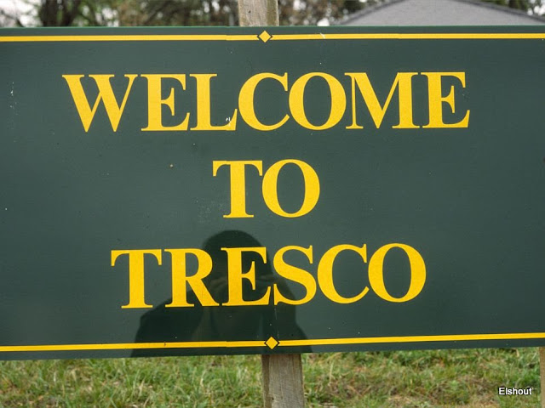
Notes:
Tresco Abbey.--Isles Scilly

Slide 6
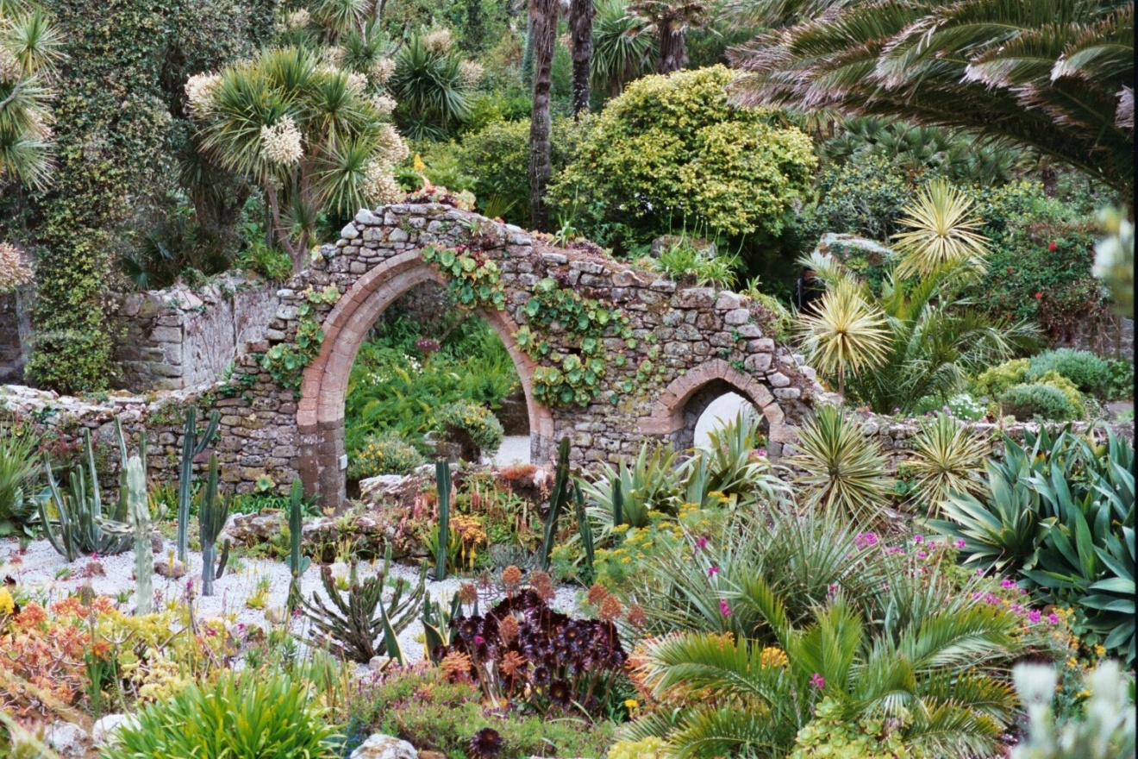
Notes:
Tresco Abbey.--Isles Scilly

Slide 7
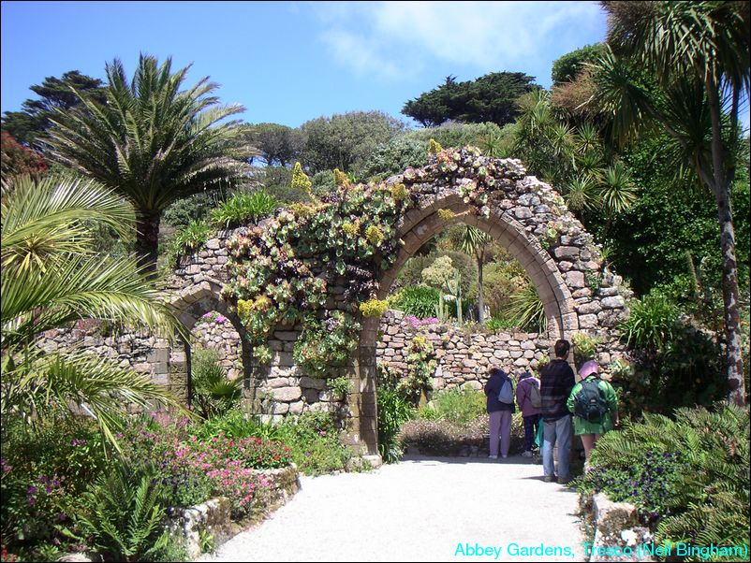
Notes:
Abbey Tresco

Slide 8
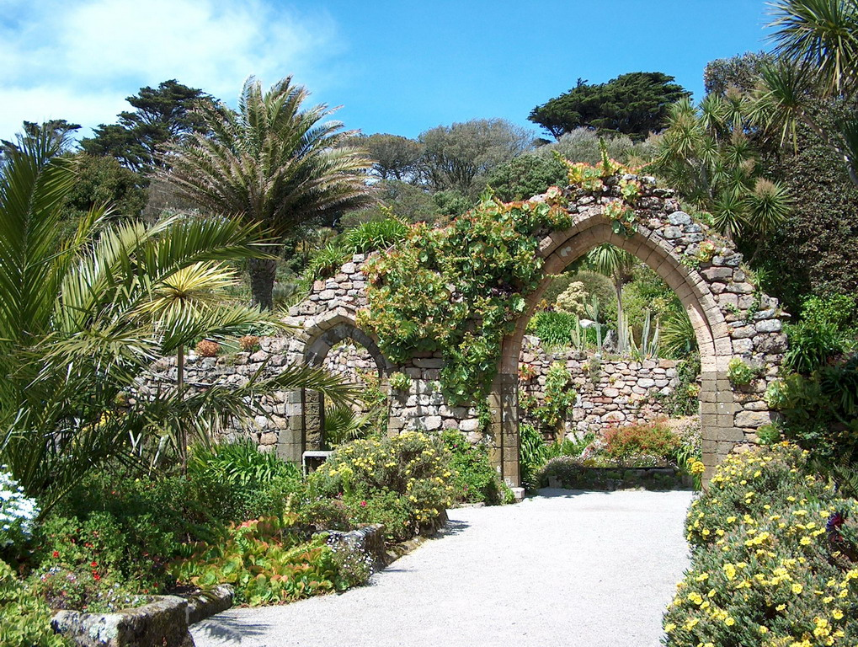
Notes:
Abbey Gardens.-Tresco

Slide 9
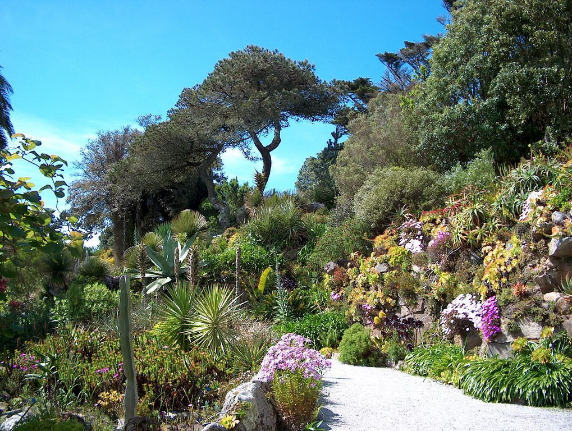
Notes:
Abbey Gardens

Slide 10
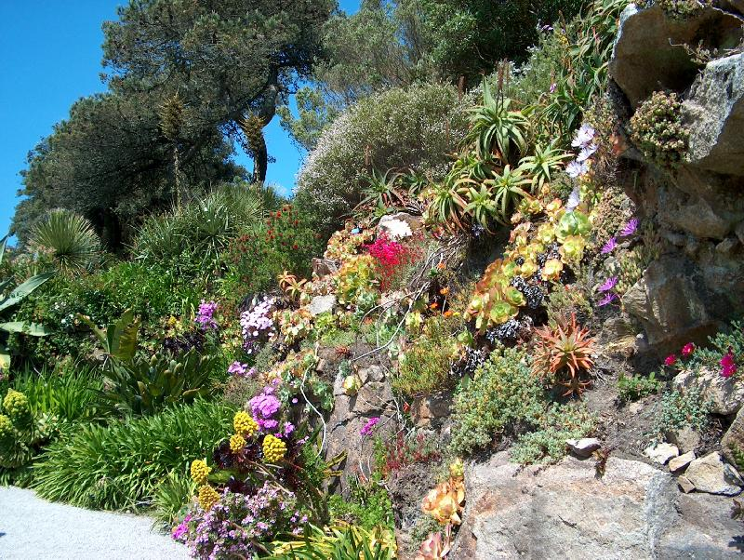
Notes:
Abbey Gardens

Slide 11
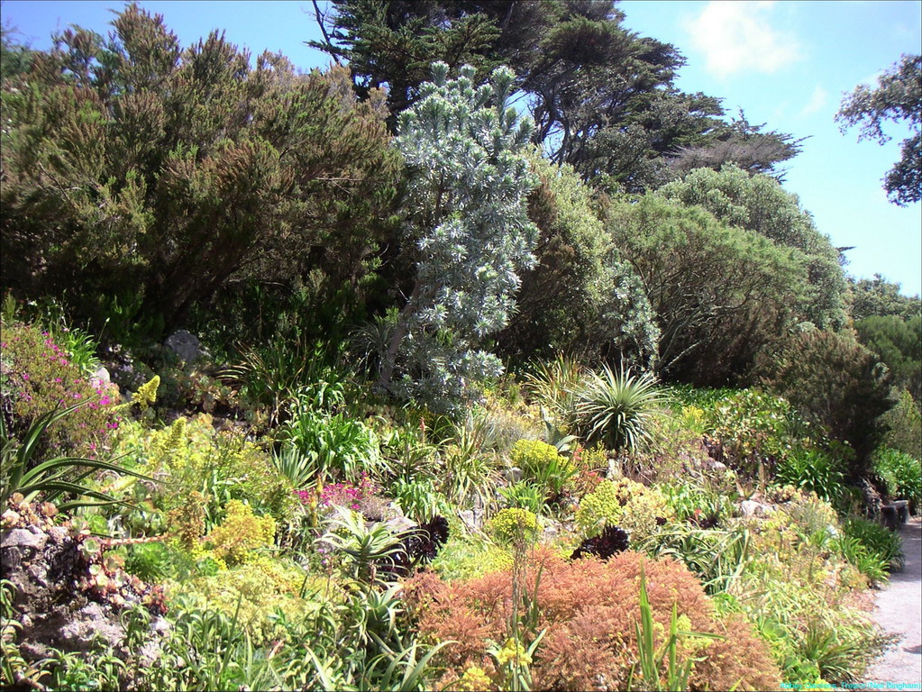
Notes:
Abbey Gardens

Slide 12
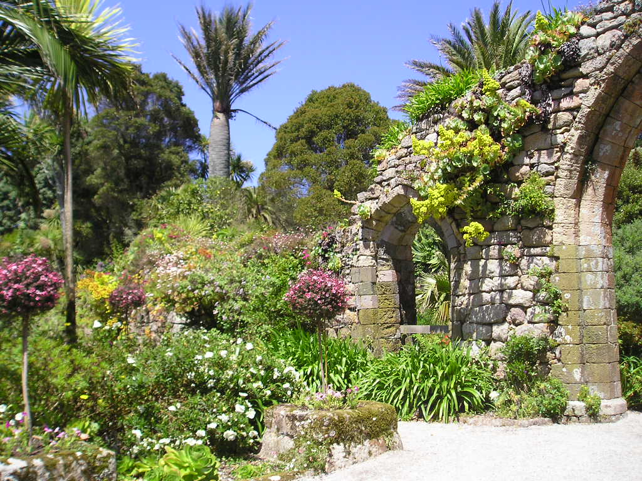
Notes:
Tresco Abbey.--Isles Scilly

Slide 13
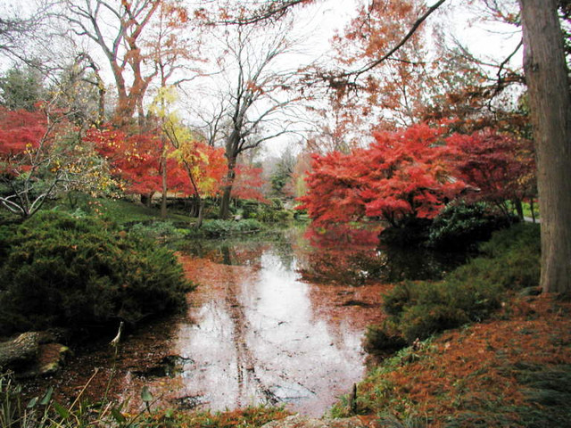
Notes:
Abbey Tresco

Slide 14
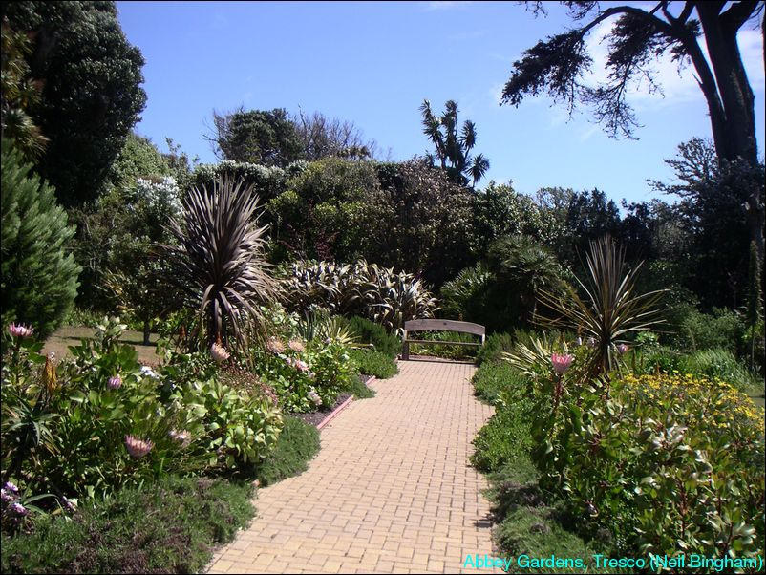
Notes:
Abbey Tresco

Slide 15
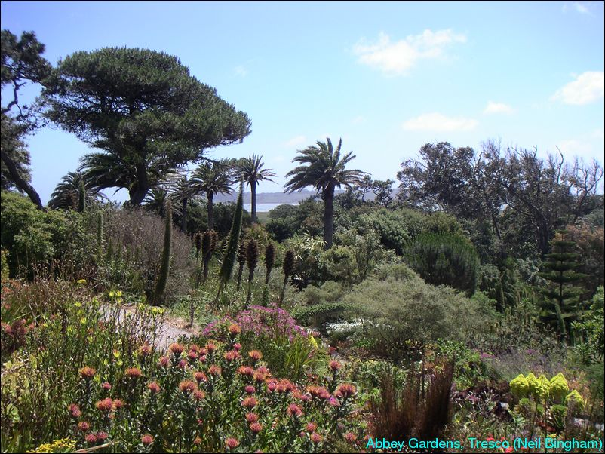
Notes:
Abbey Tresco

Slide 16
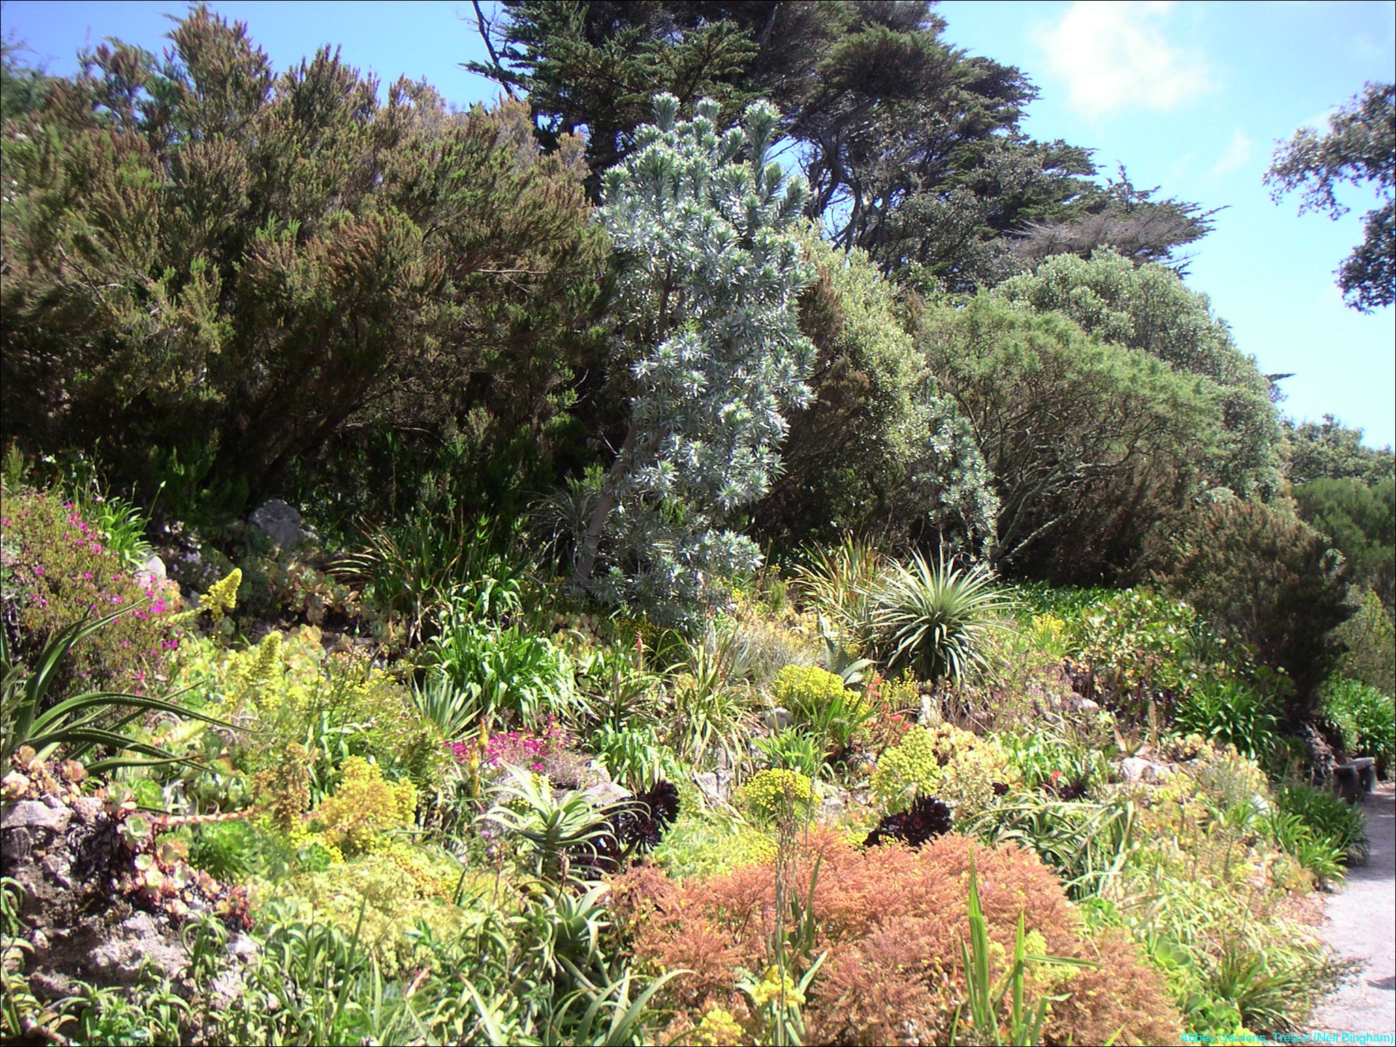
Notes:
Abbey Tresco

Slide 17
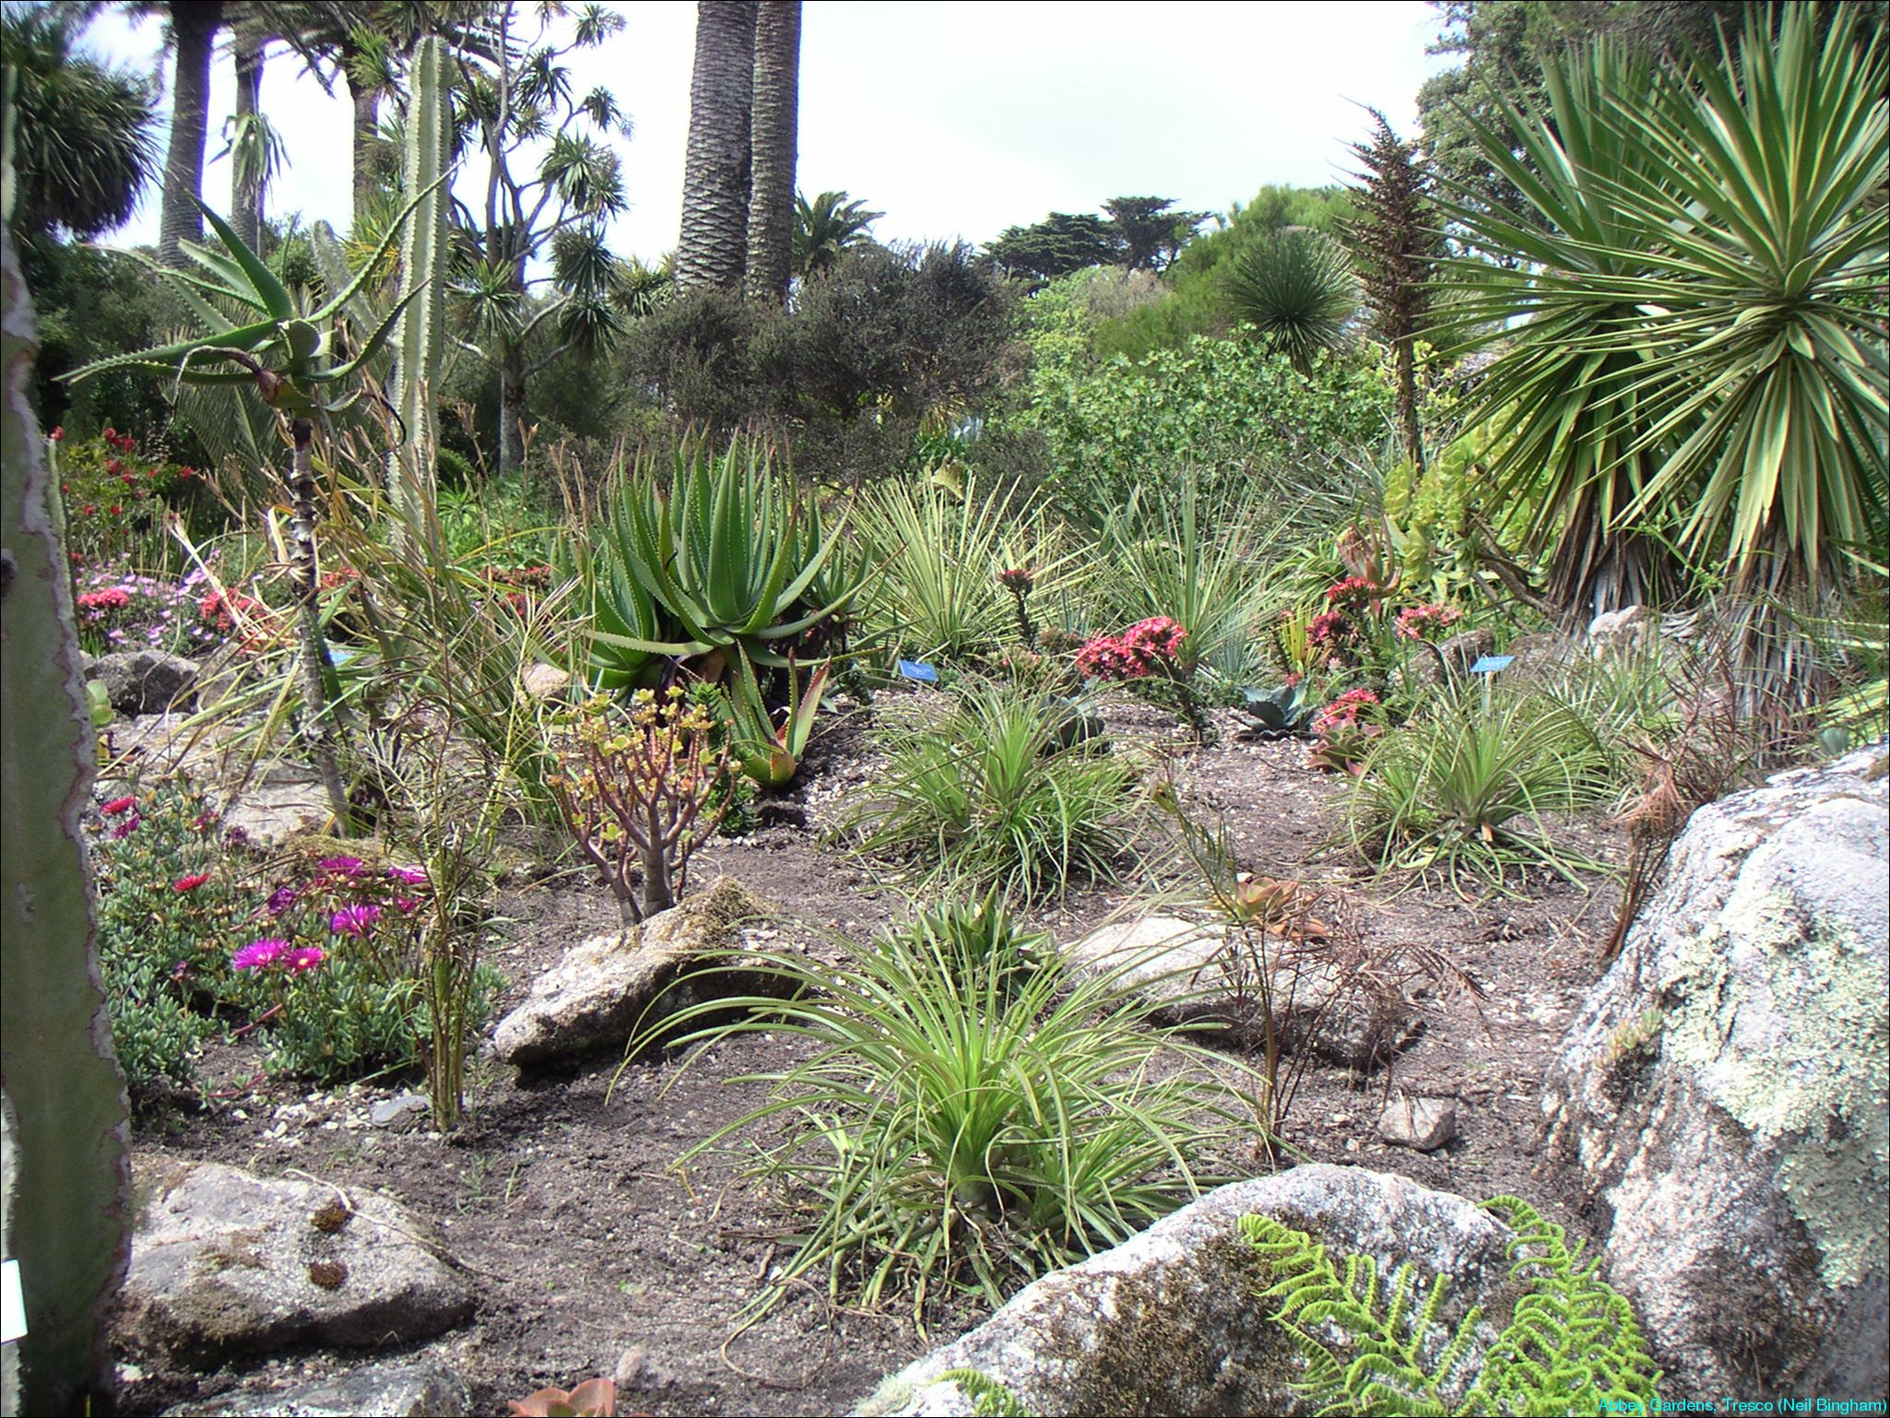
Notes:
Abbey Tresco

Slide 18
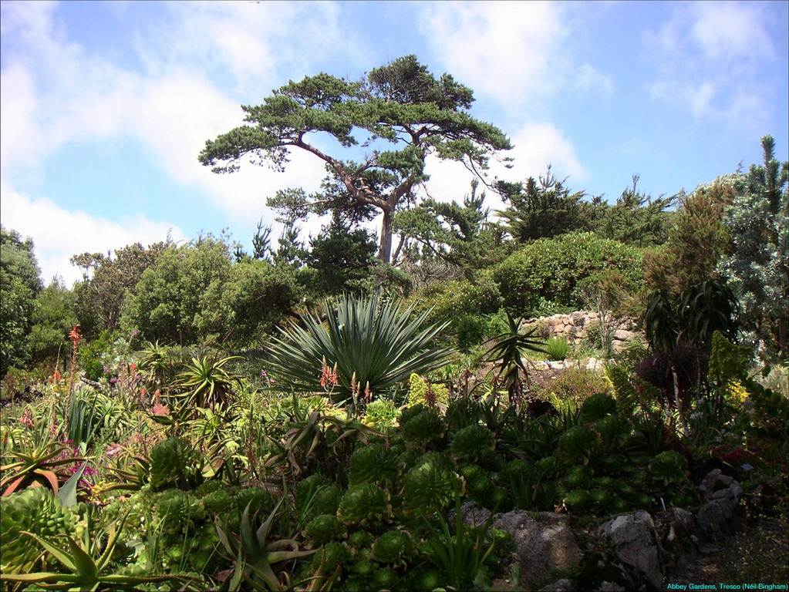
Notes:
Abbey Gardens

Slide 19
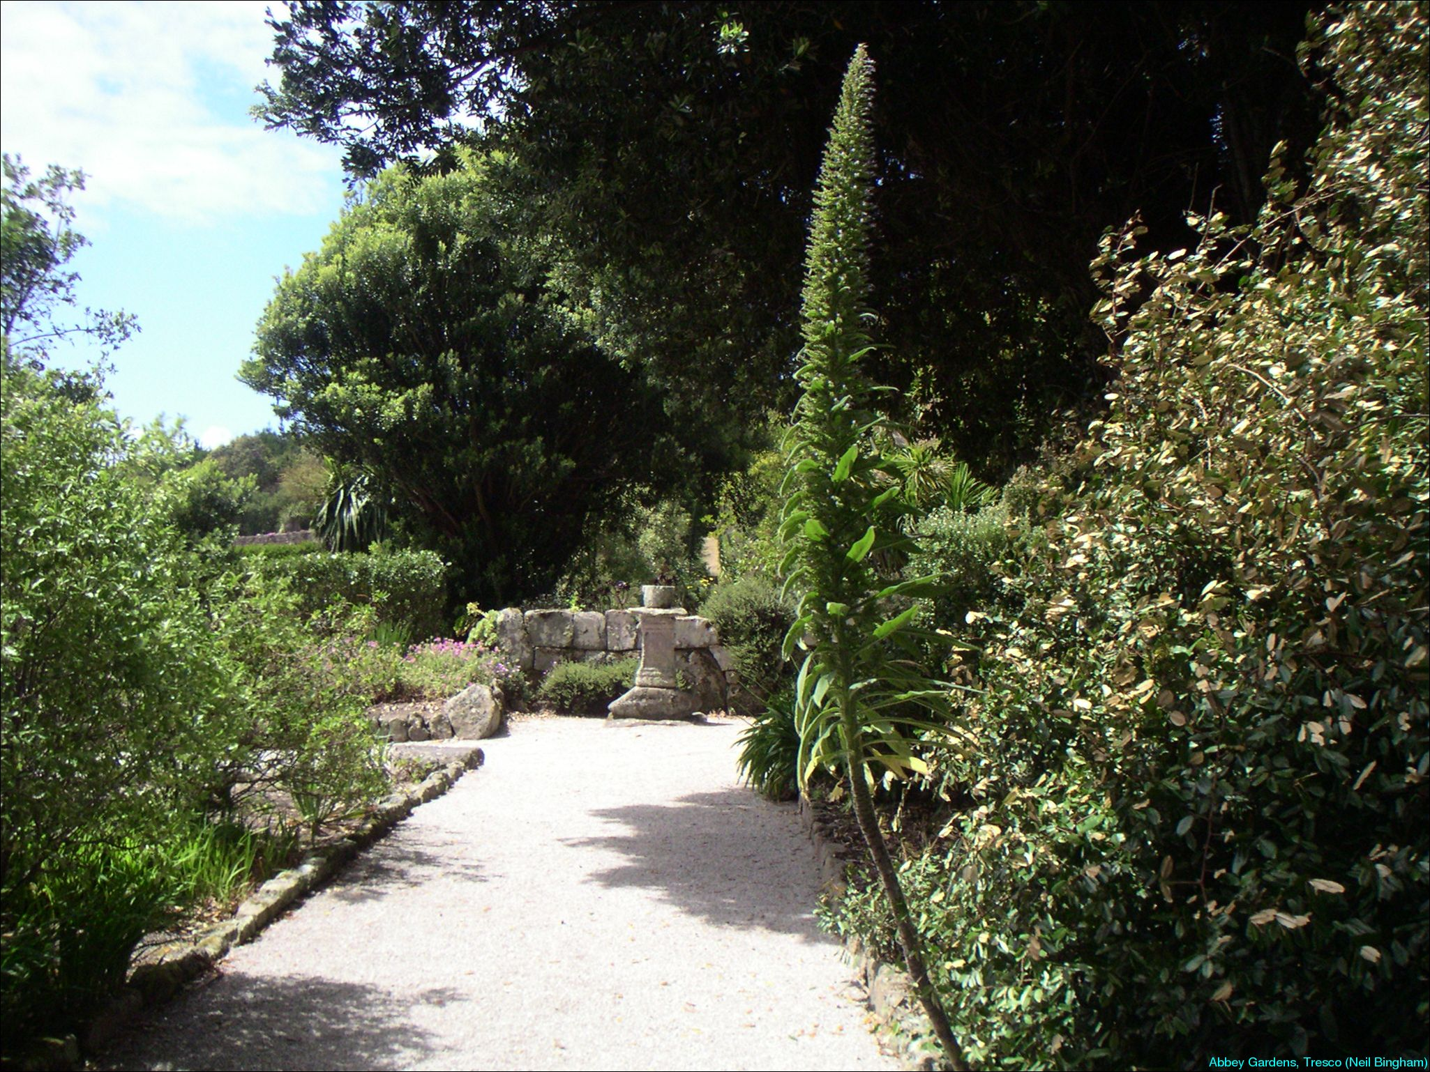
Notes:
Abbey Tresco

Slide 20
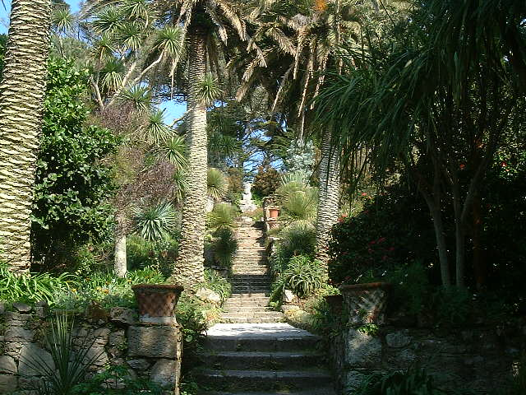
Notes:
Abbey Tresco

Slide 21
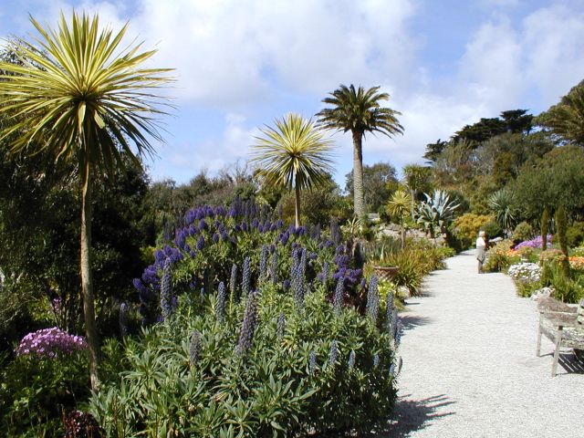
Notes:
Abbey Tresco

Slide 22
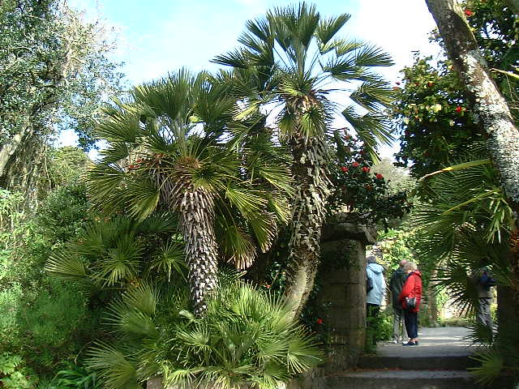
Notes:
Abbey Gardens

Slide 23
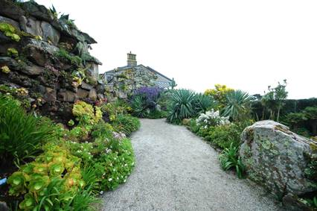
Notes:
Abbey Tresco

Slide 24
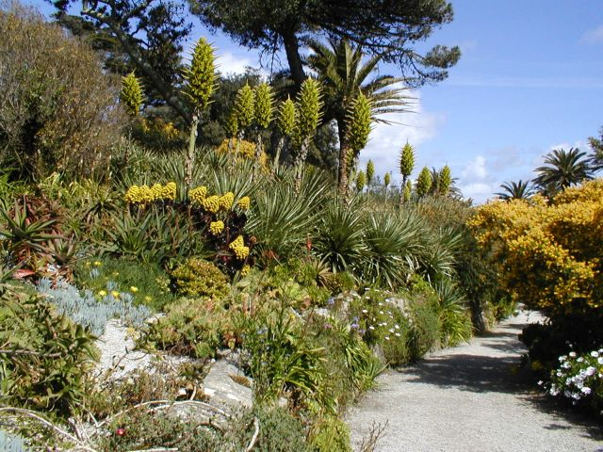
Notes:
Abbey Tresco.-Puya chilensis

Slide 25
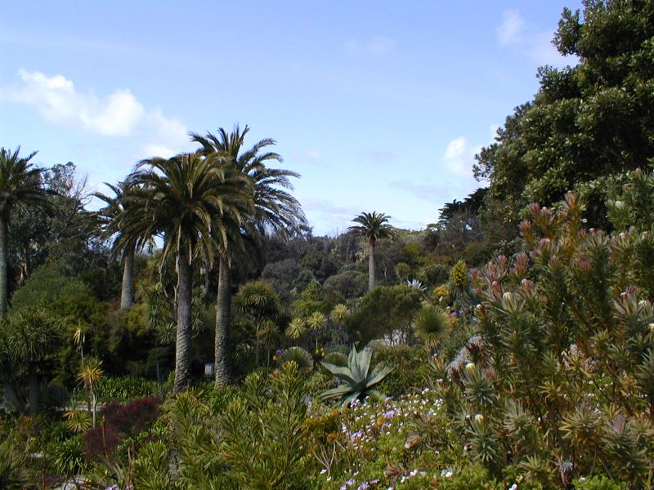
Notes:
Abbey Tresco

Slide 26
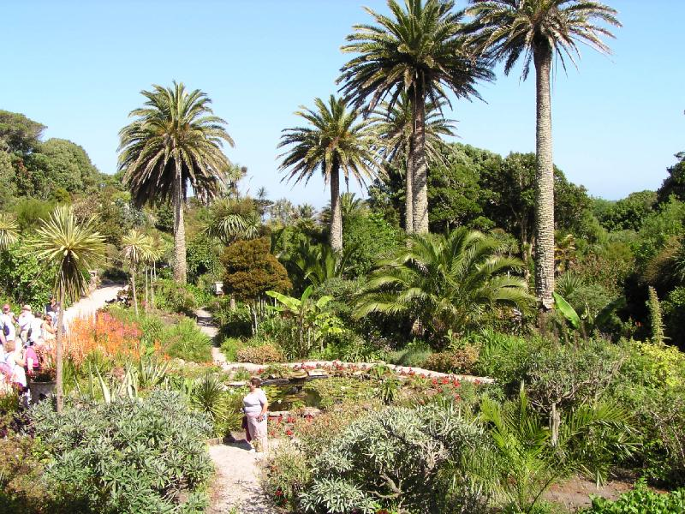
Notes:
Abbey Gardens

Slide 27
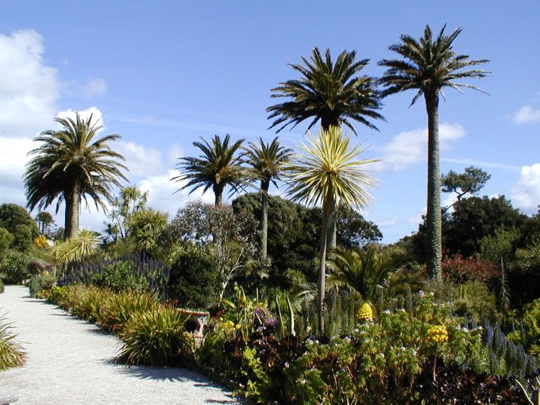
Notes:
Abbey Tresco

Slide 28

Notes:
Abbey Gardens

Slide 29

Notes:
Abbey Gardens

Slide 30
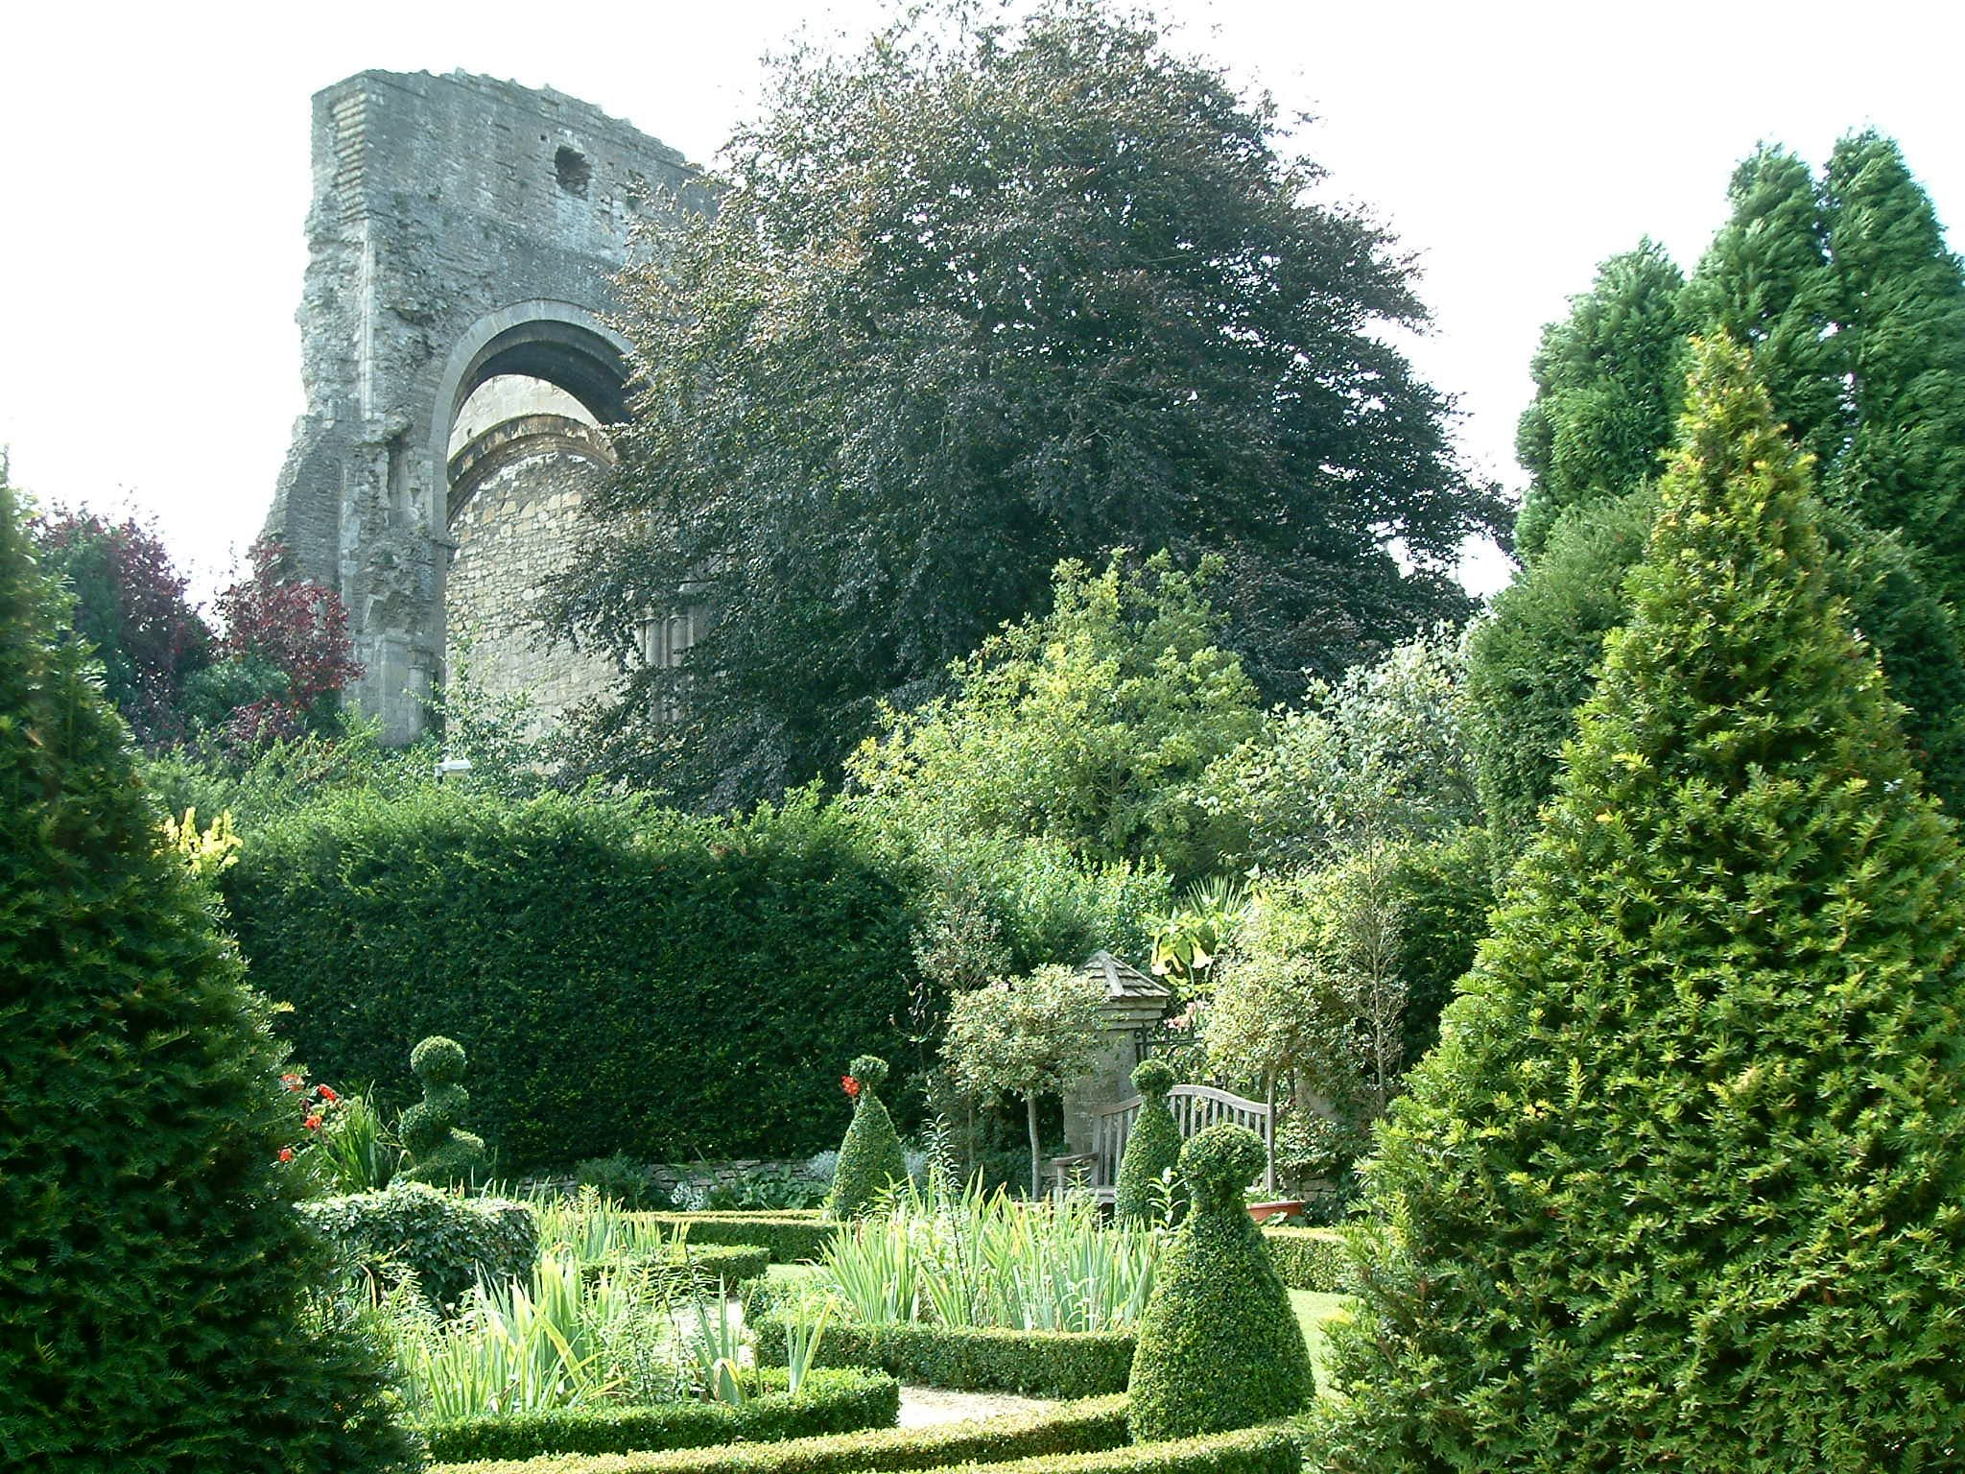
Notes:
Abbey

Slide 31
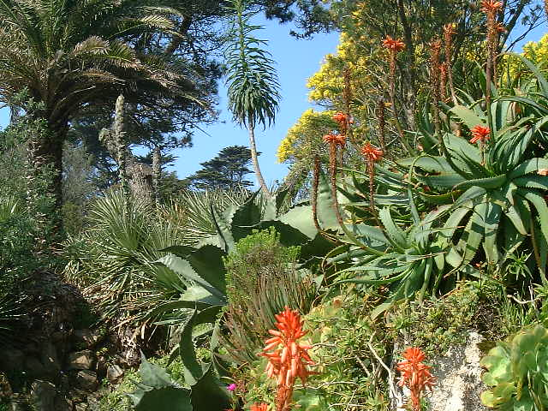
Notes:
Abbey Gardens

Slide 32
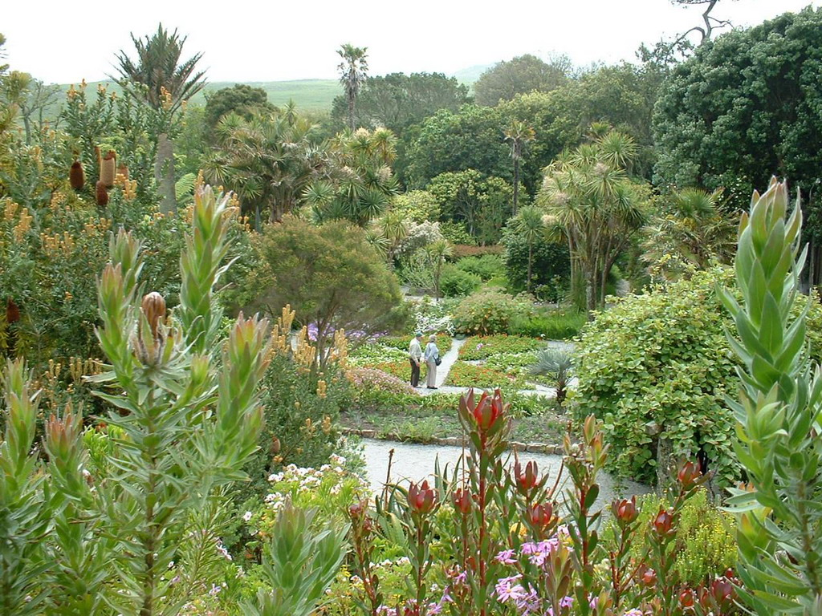
Notes:
Abbey Gardens

Slide 33
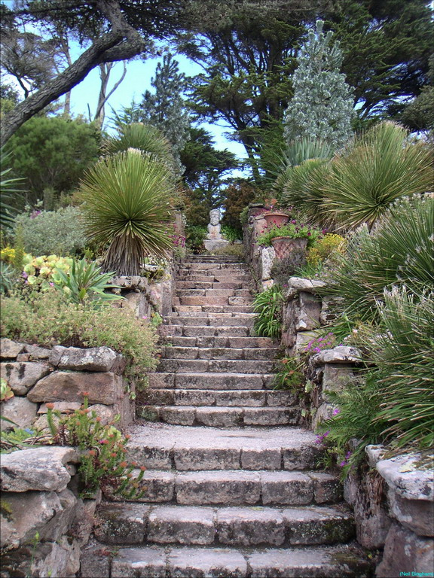
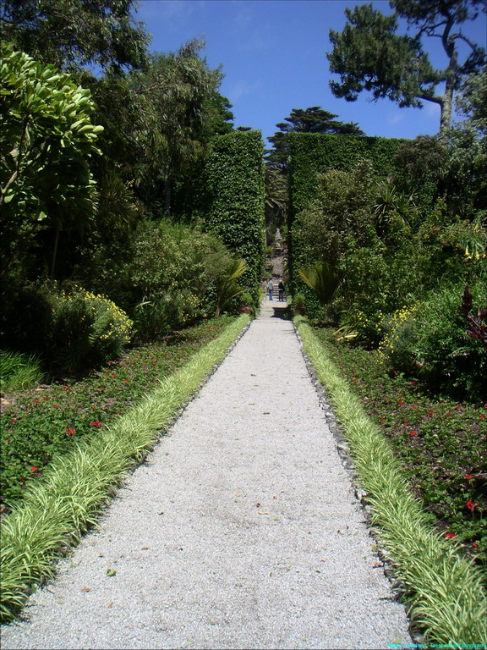
Notes:
Abbey Gardens

Slide 34
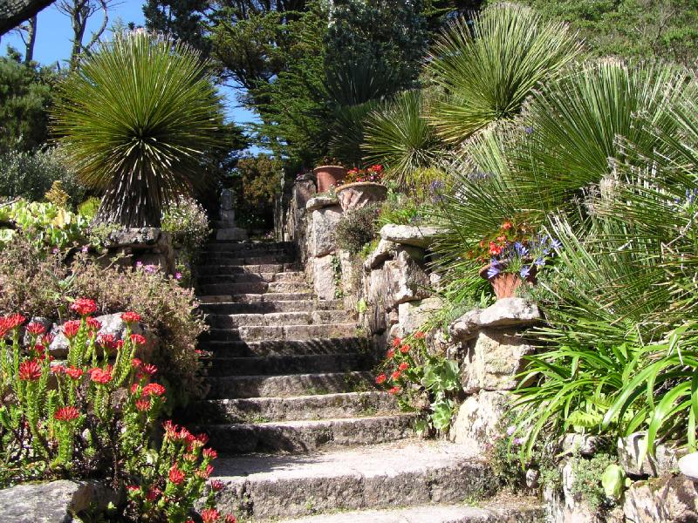
Notes:
Abbey Gardens

Slide 35
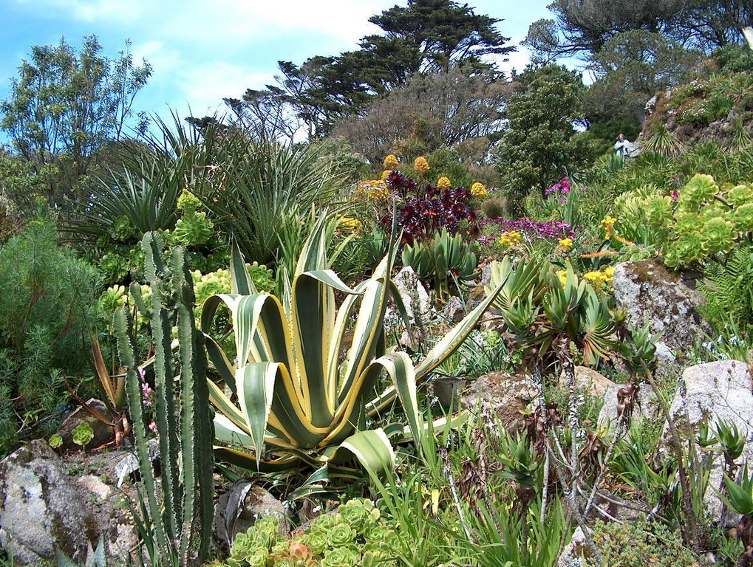
Notes:
Abbey Gardens

Slide 36
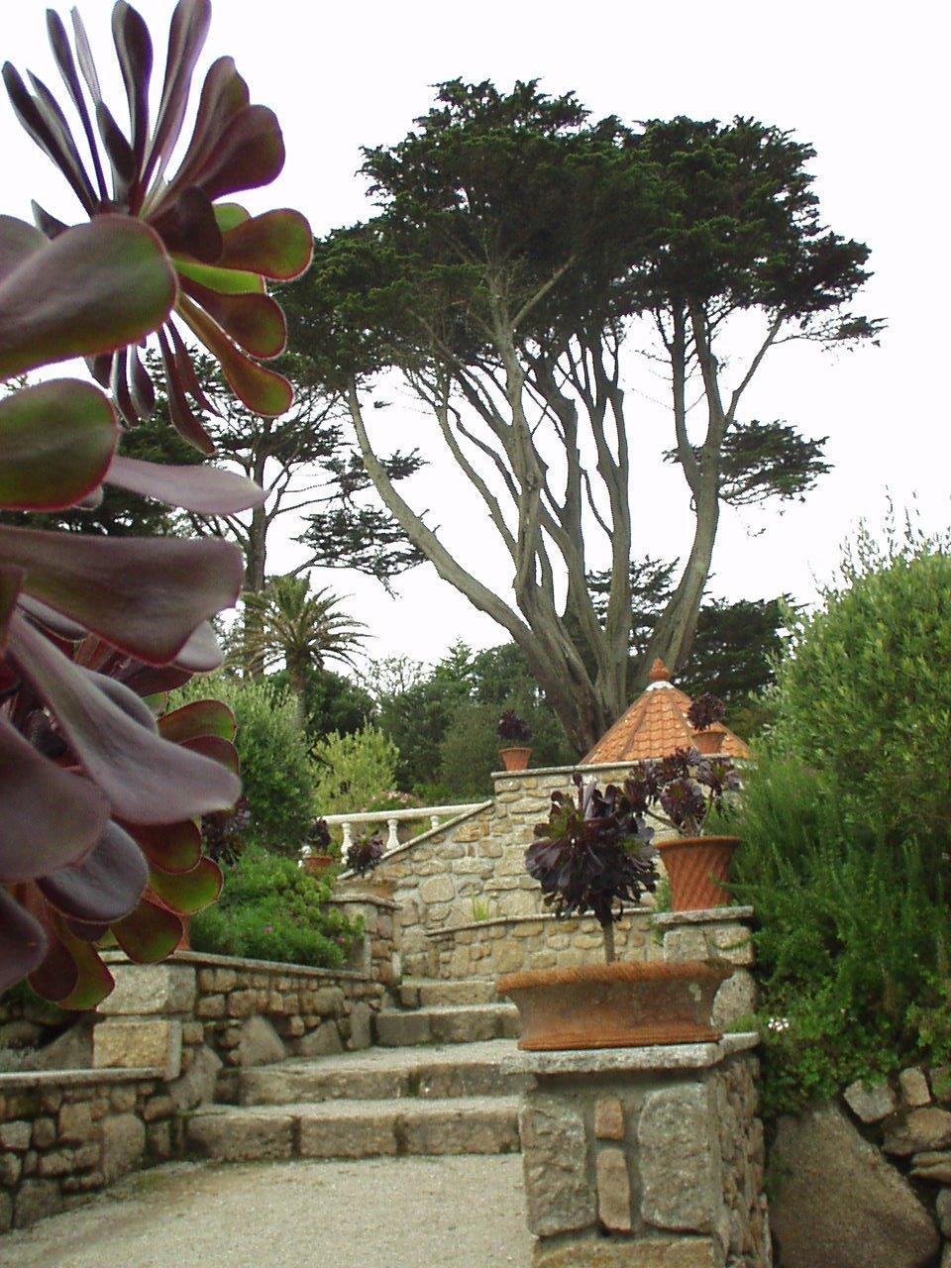
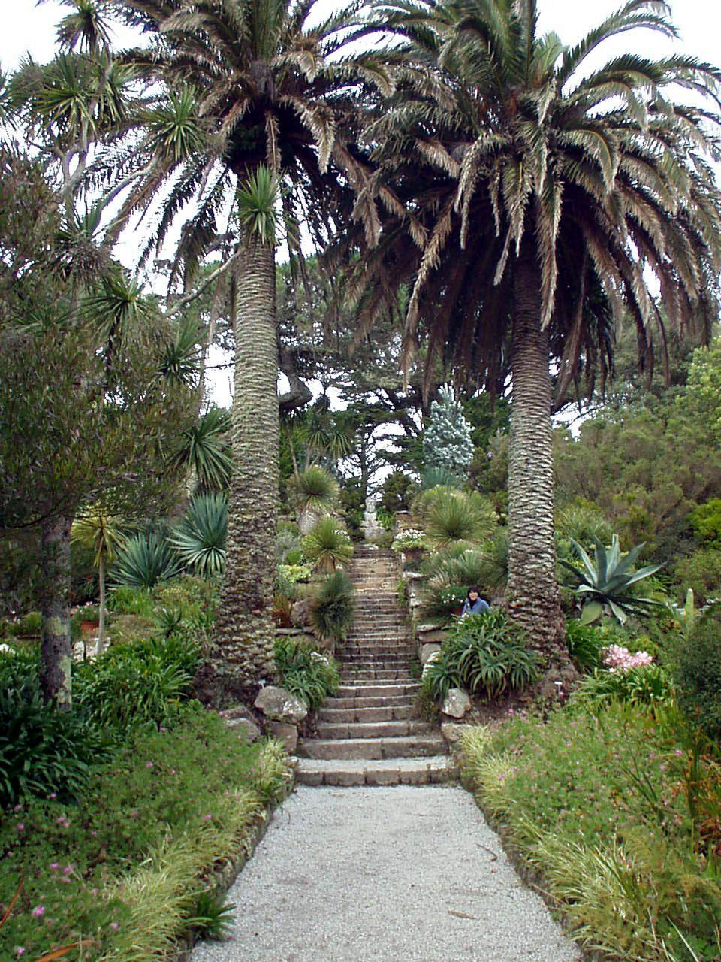
Notes:
Tresco Abbey.--Isles Scilly

Slide 37
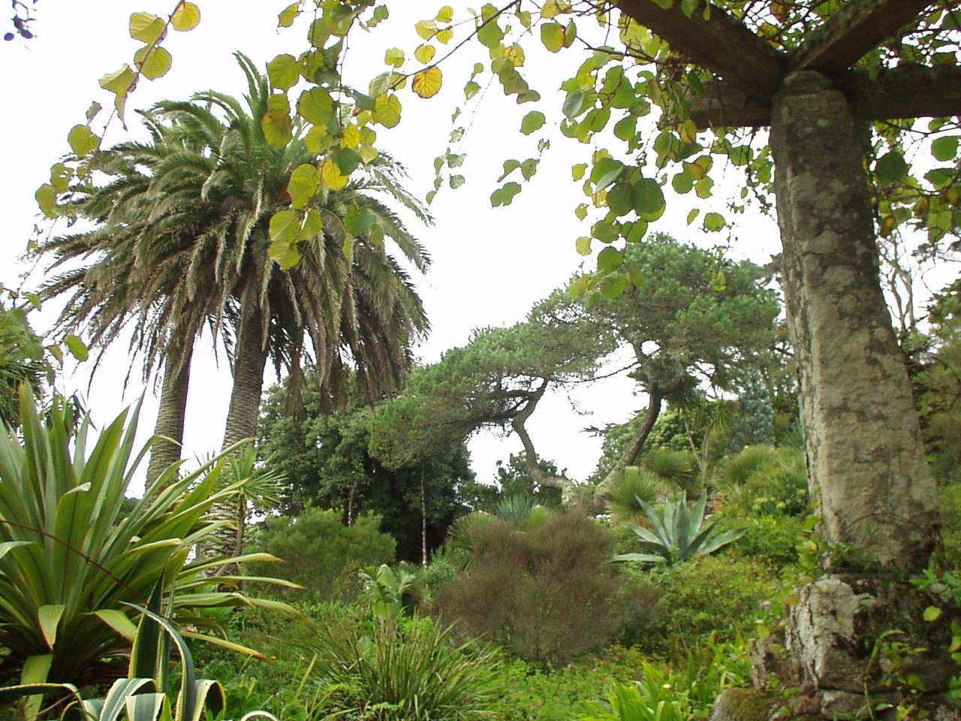
Notes:
Tresco Abbey.--Isles Scilly

Slide 38
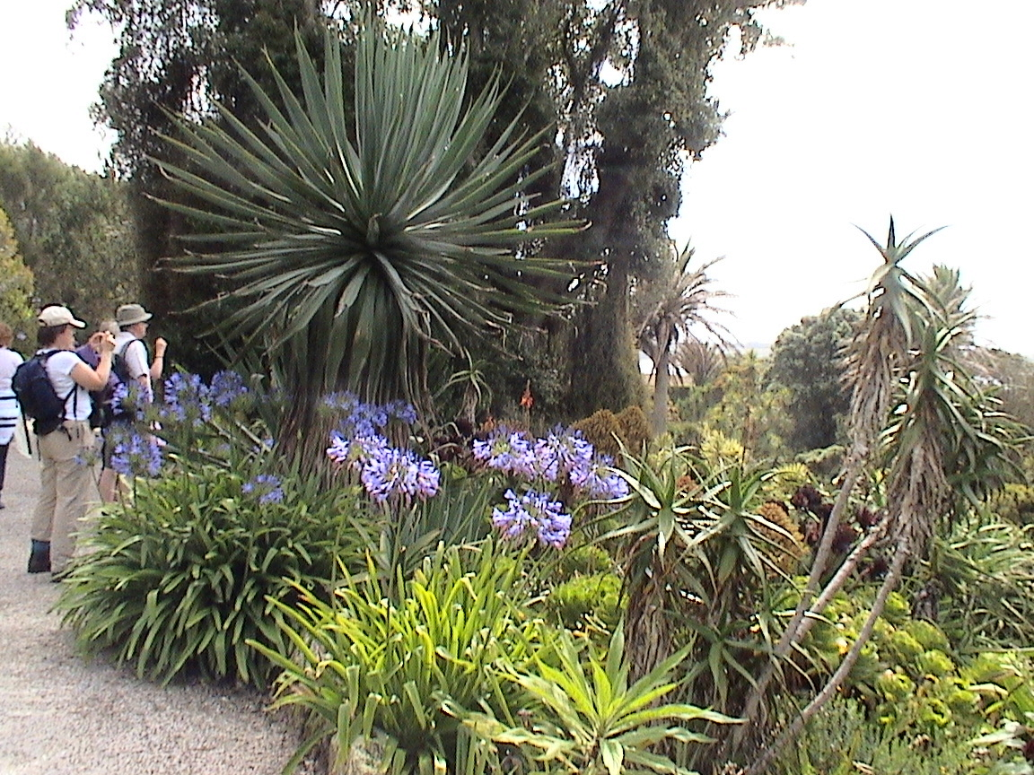
Notes:
Tresco Abbey.--Isles Scilly

Slide 39
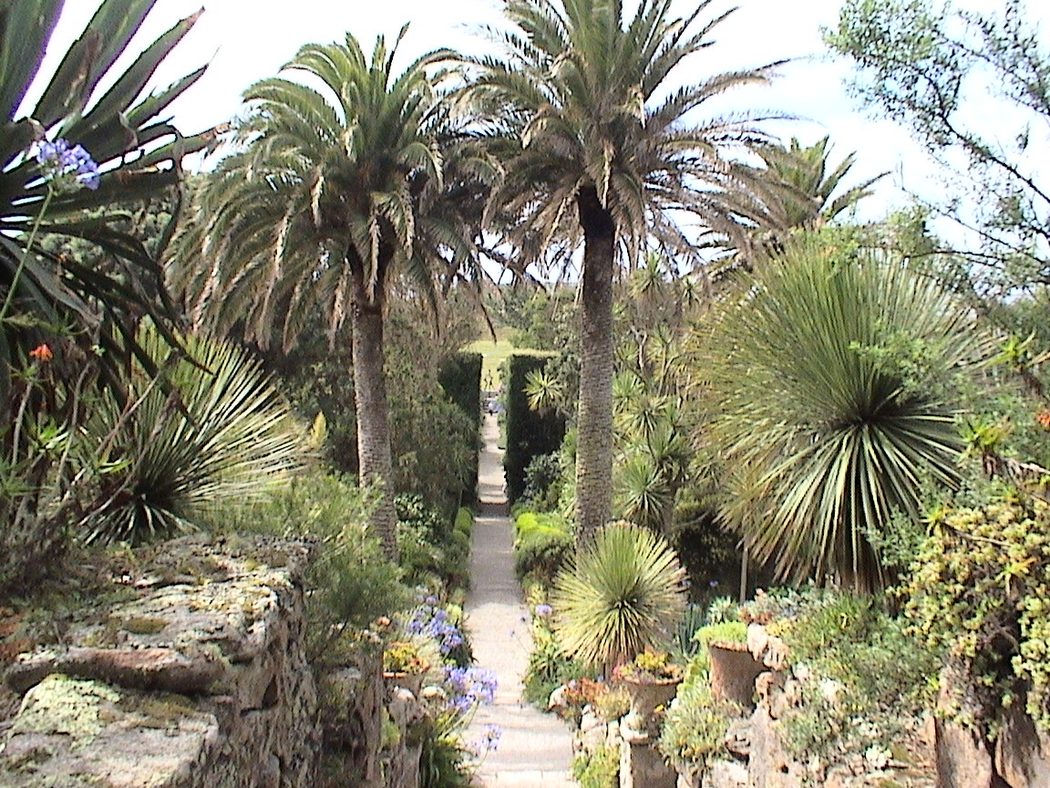
Notes:
Tresco Abbey.--Isles Scilly

Slide 40
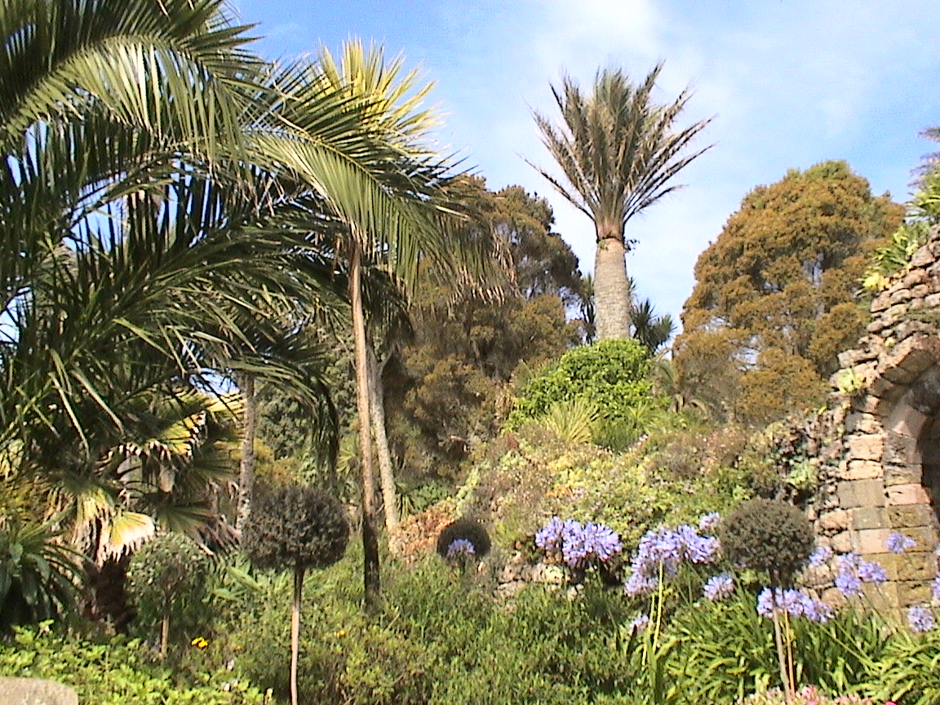
Notes:
Tresco Abbey.--Isles Scilly

Slide 41
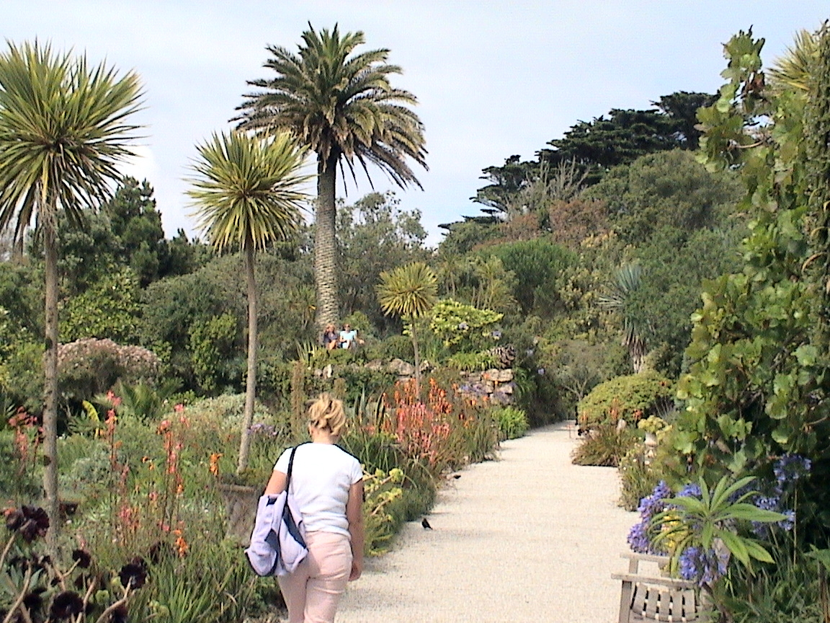
Notes:
Tresco Abbey.--Isles Scilly

Slide 42
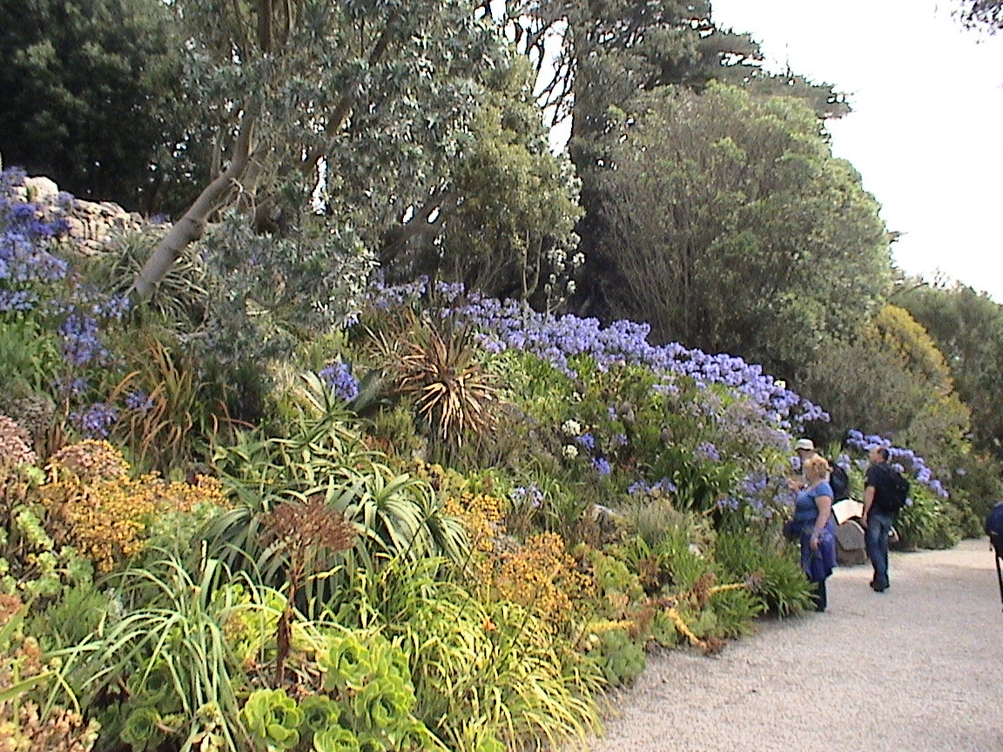
Notes:
Tresco Abbey.--Isles Scilly

Slide 43
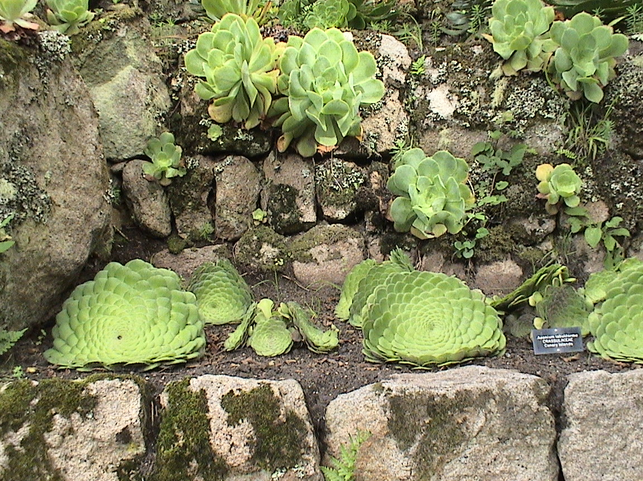
Notes:
Tresco Abbey.--Isles Scilly

Slide 44
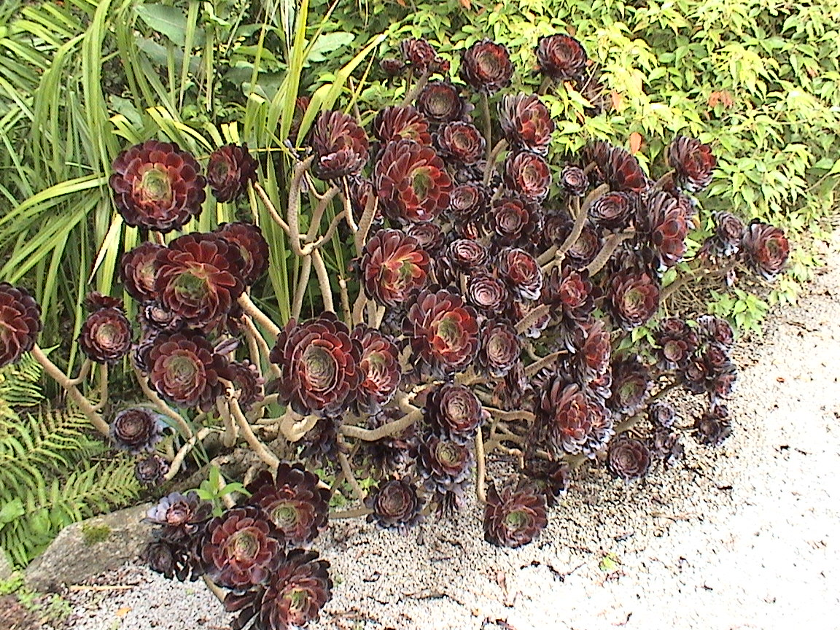
Notes:
Tresco Abbey.--Isles Scilly

Slide 45
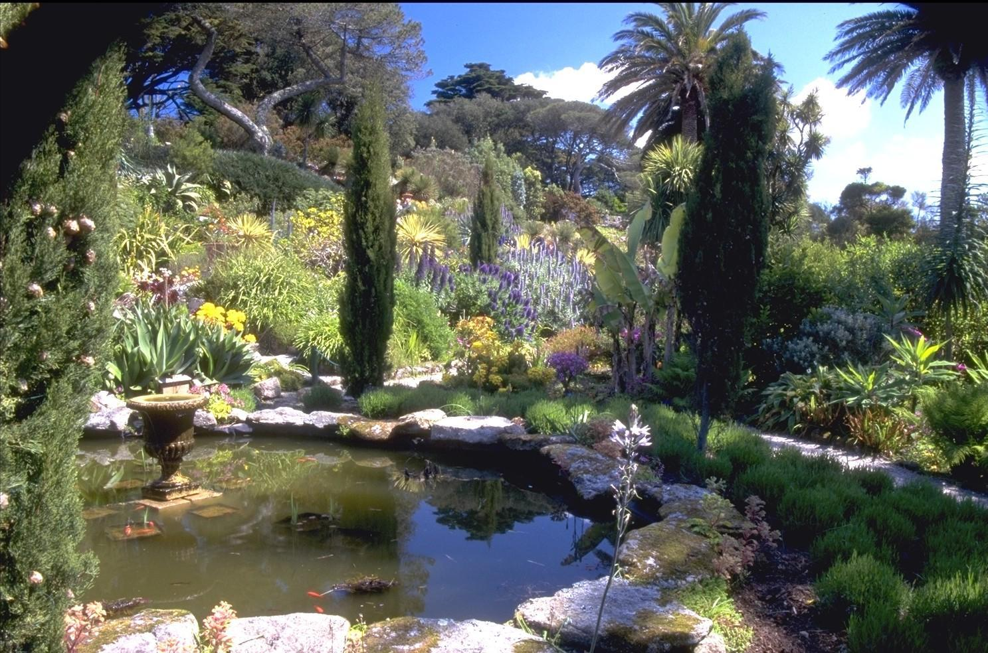
Notes:
Tresco Abbey.--Isles Scilly

Slide 46
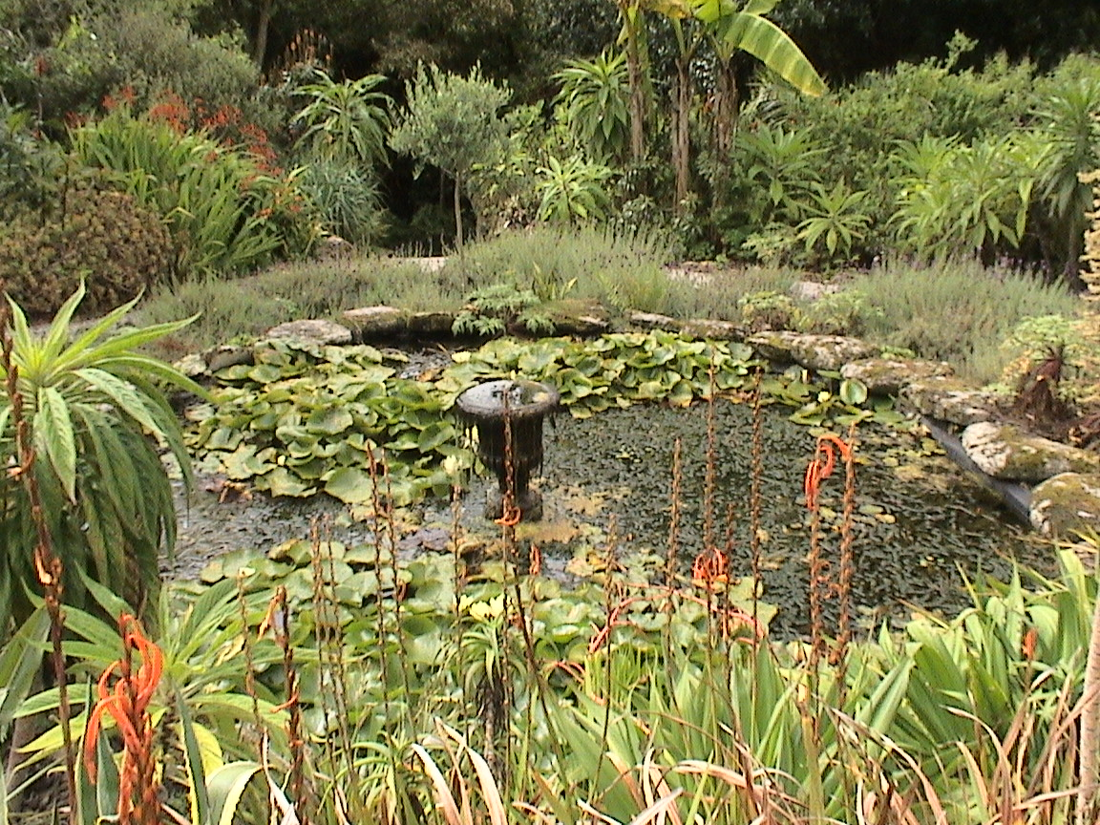
Notes:
Tresco Abbey.--Isles Scilly

Slide 47
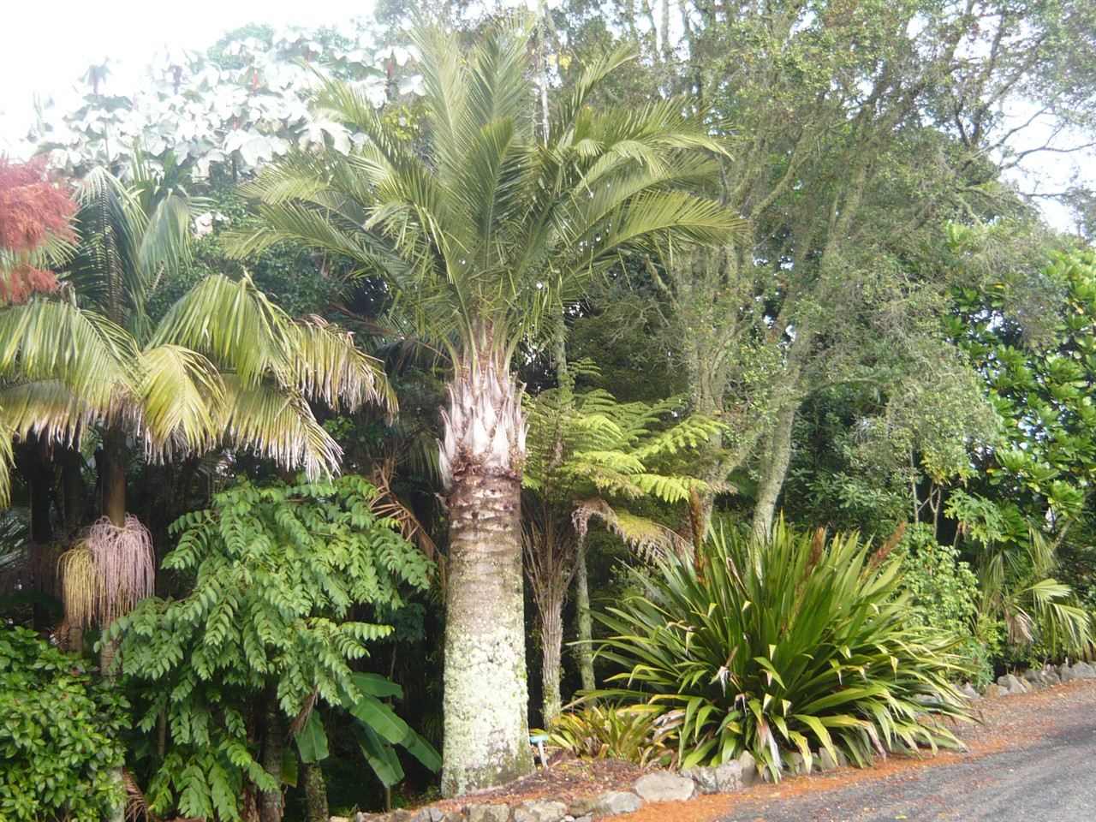
Notes:
Tresco Abbey.--Isles Scilly

Slide 48
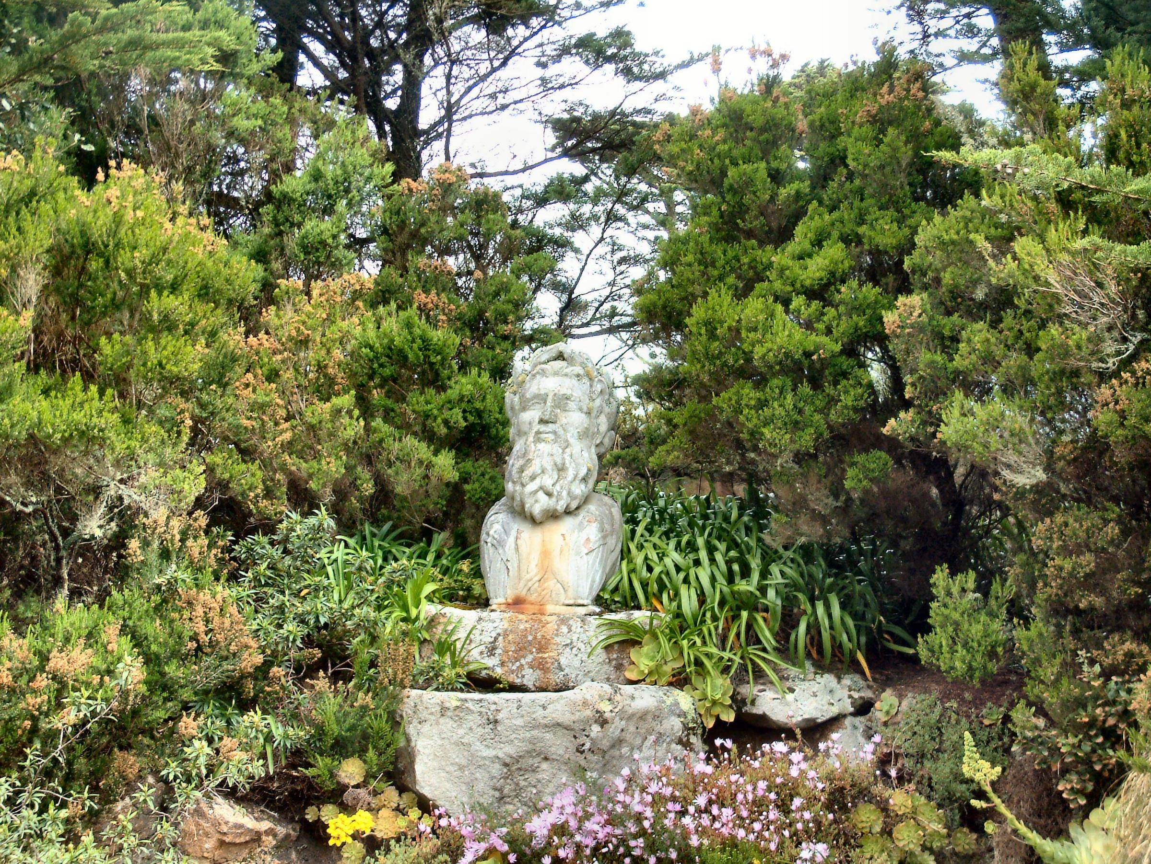
Notes:
Tresco Abbey.--Isles Scilly

Slide 49

Notes:
Tresco Abbey.--Isles Scilly

Slide 50
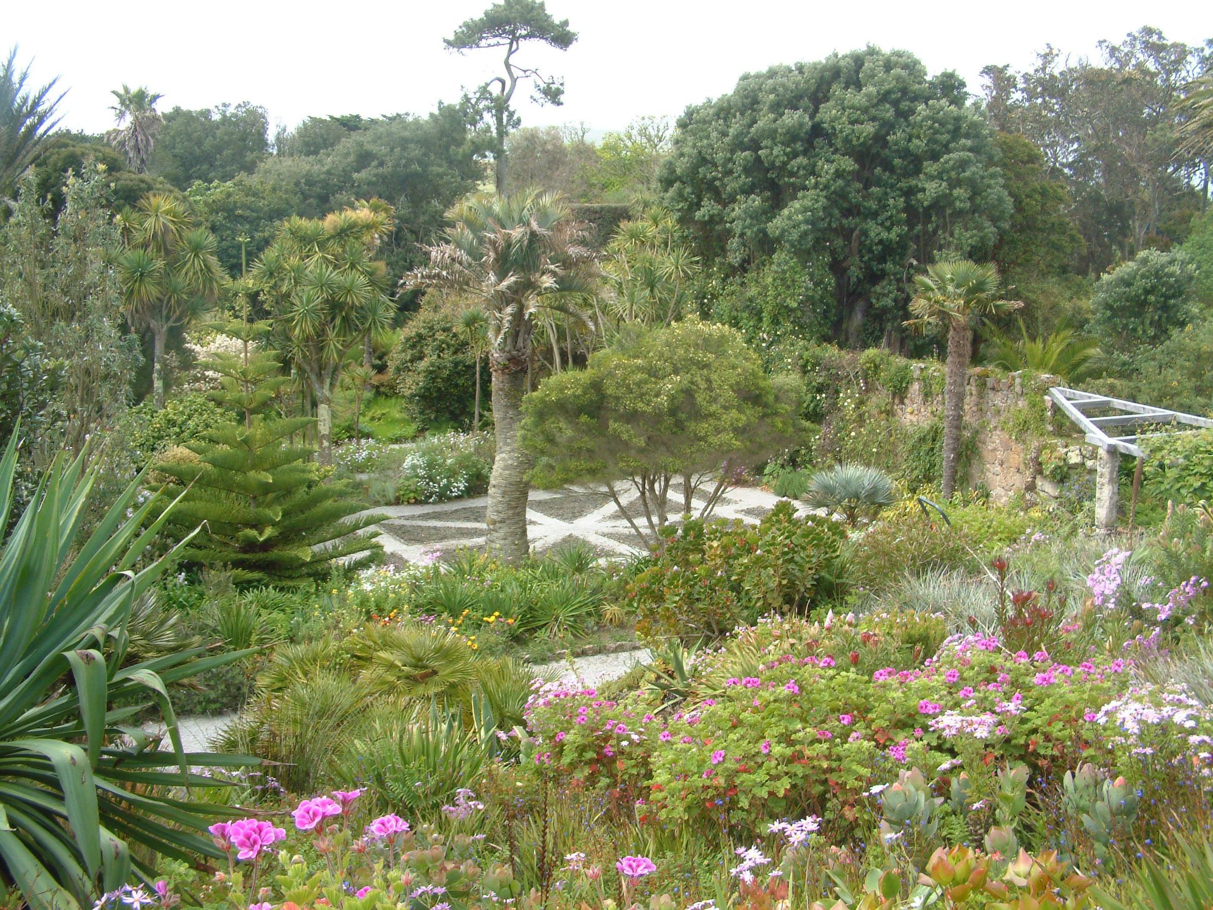
Notes:
Tresco Abbey.--Isles Scilly

Slide 51
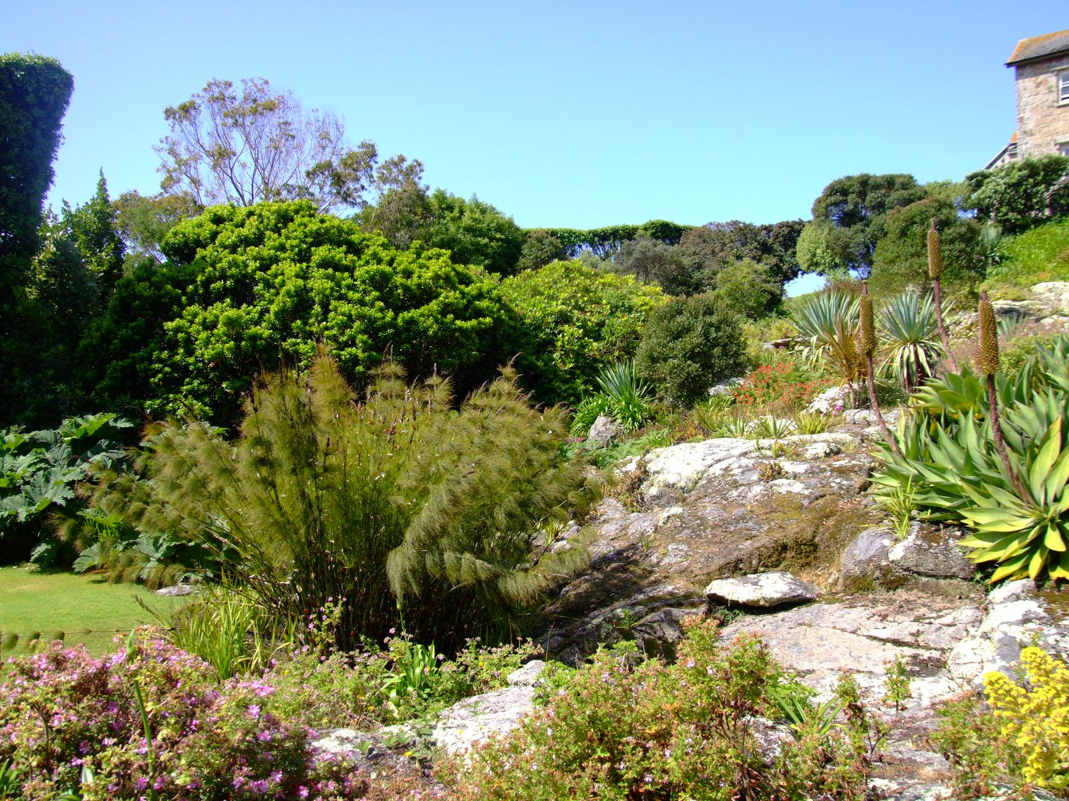
Notes:
Tresco Abbey.--Isles Scilly

Slide 52
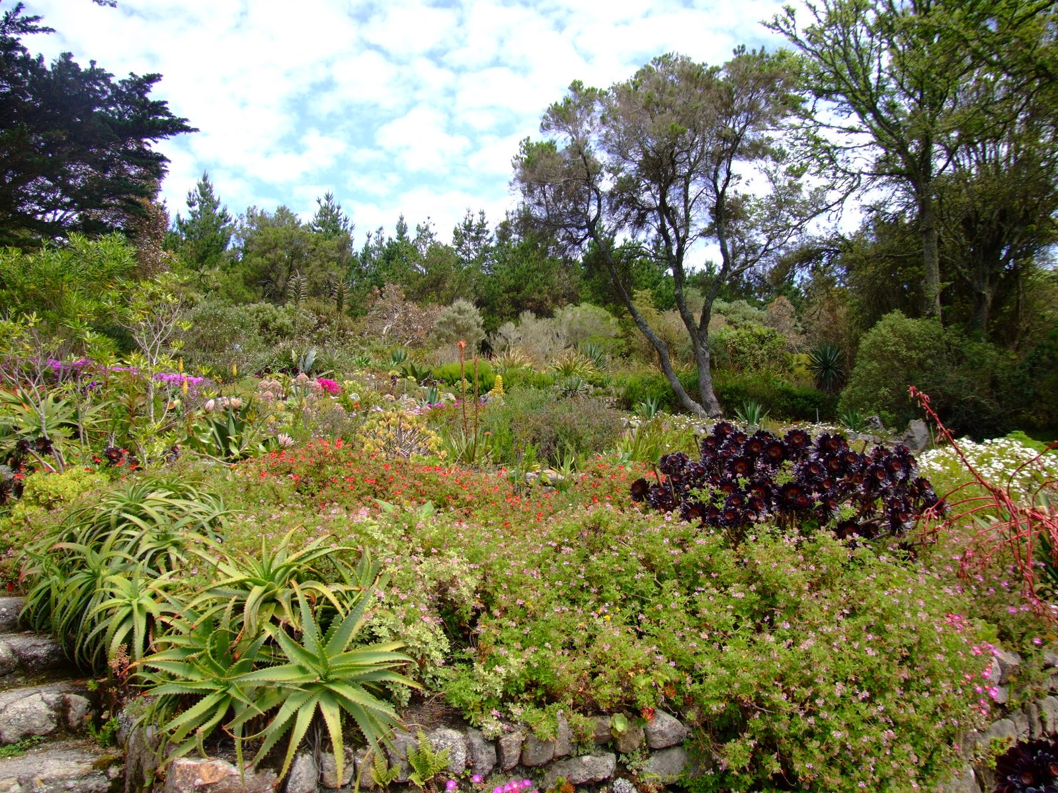
Notes:
Tresco Abbey.--Isles Scilly

Slide 53
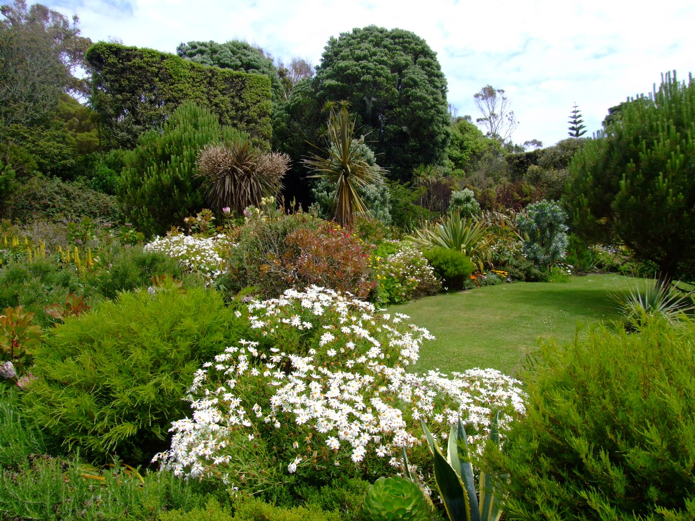
Notes:
Tresco Abbey.--Isles Scilly

Slide 54
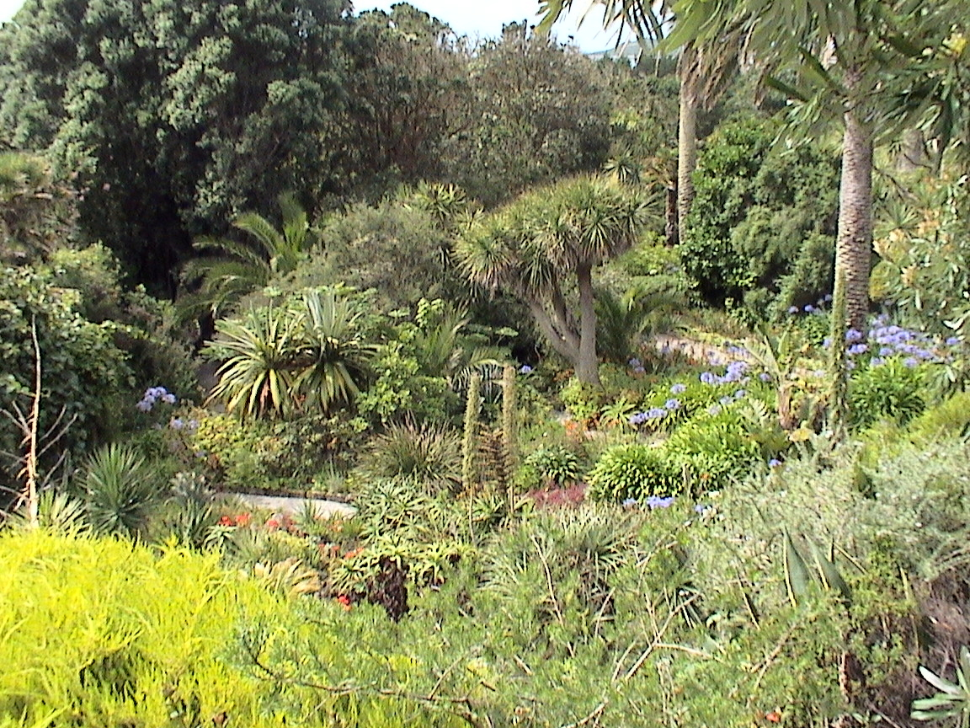
Notes:
Tresco Abbey.--Isles Scilly

Slide 55
Notes:
Tresco Abbey.--Isles Scilly

Slide 56

Notes:
Tresco Abbey.--Isles Scilly

Slide 57
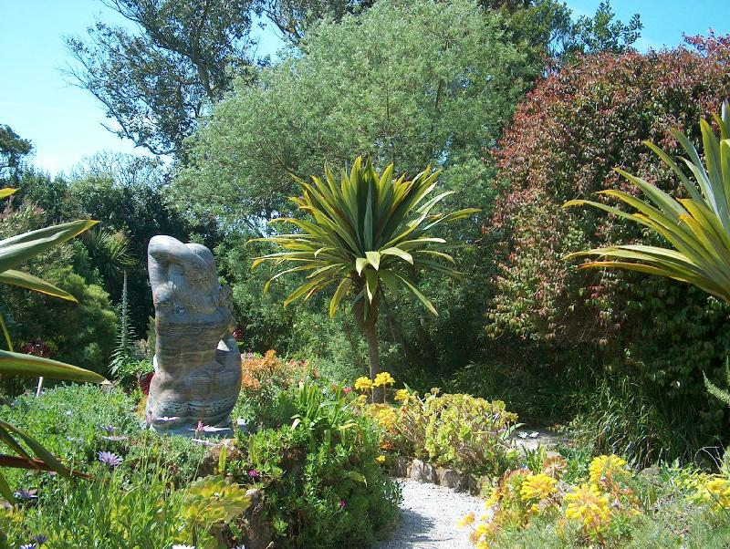
Notes:
Tresco Abbey.--Isles Scilly

Slide 58

Notes:
Tresco Abbey.--Isles Scilly

Slide 59

Notes:
Tresco Abbey.--Isles Scilly

Slide 60

Notes:
Tresco Abbey.--Isles Scilly

Slide 61

Notes:
Tresco Abbey.--Isles Scilly

Slide 62

Notes:
Tresco Abbey.--Isles Scilly

Slide 63


Notes:
Tresco Abbey.--Isles Scilly

Slide 64

Notes:
Tresco Abbey.--Isles Scilly

Slide 65

Notes:
Tresco Abbey.--Isles Scilly

Slide 66

Notes:
Abbey Gardens

Slide 67

Notes:
Tresco Abbey.--Isles Scilly

Slide 68


Notes:
Tresco Abbey.--Isles Scilly

Slide 69

Notes:
Tresco Abbey.--Isles Scilly

Slide 70

Notes:
Tresco Abbey.--Isles Scilly

Slide 71
Trevarno Gardens
Trevarno es un país privado en el suroeste de Cornwall , Inglaterra, Reino Unido, cerca del pueblo de Crowntown , a (3,2 km) al norte-este de Helston Desarrollado por primera vez en el siglo XlII.
La finca era propiedad de una sucesión de familias hasta 1994 cuando fue vendida para el desarrollo como una atracción turística en torno a sus extensos jardines.
Fue abierta al público desde 1998 hasta 2011, pero la finca ya se ha roto y la casa y los jardines son de nuevo una residencia privada.

Slide 72
Después de cuatro generaciones de la ocupación, en 1994 la familia Bickford-Smith vendió los residuales (300 hectáreas) a los dos directores de una empresa de electrónica local.
Un programa de restauración comenzó en 1995, con la intención de la reapertura de la finca como un atractivo turístico basado en huertos.
Las resultantes (28 hectáreas) de terrenos de acceso público se abrieron en 1998 e incluyen:
Los jardines principales georgiano-Victorianas
El jardín de estilo italiano hundido
The Victorian jardín amurallado
El jardín del pantano
El lago y embarcadero

Slide 73
El jardín de la fuente conservatorio subtropical
La gruta
Paseos por el bosque a través de la serpentina del árbol tejo del túnel ya la extensa Pinetum
Una campanilla paseo valle, y un narciso paseo que se convirtió en parte del narciso Colección Nacional
El Museo Nacional de Jardinería contó con una serie de exposiciones temáticas:
Un histórico herramientas de jardinería e implementa colección afirmaban ser la más grande de Inglaterra, con algunos que datan del siglo XVII todo el camino a través de los últimos diseños de cortadoras de césped .
Muestras del jardín de esmalte, posiblemente, la más extensa, tales exposiciones en el mundo
Catálogos de semillas históricas.

Slide 74

Notes:
Trevano Garden

Slide 75

Notes:
Trevano Garden

Slide 76

Notes:
Trevano Garden

Slide 77

Notes:
Trevano Gardens

Slide 78

Notes:
Trevano Gardens

Slide 79

Notes:
Trevarno Gardens

Slide 80

Notes:
Trevarno Gardens

Slide 81

Notes:
Trevarno Gardens

Slide 82

Notes:
Trevarno Gardens

Slide 83

Notes:
Trevarno Gardens

Slide 84

Notes:
Trevarno Gardens

Slide 85

Notes:
Trevarno Gardens

Slide 86

Notes:
Trevarno Gardens

Slide 87
Trewinthen Gardens.-
Hay algo que descubrir en cada esquina de las vías de grava nivel de Trewithen.
Arboles Campeón, arbustos raros, colecciones de helechos exóticos, claros del bosque, una maravillosa selección de rosas, flores silvestres y el césped más largo en Cornwall - algunas de las características de un lugar verdaderamente hermoso, inspirador y relajante.

Slide 88
En 2012, Trewithen recibió el espaldarazo de convertirse en un Jardin de Excelencia Internacional de camelias - uno de los 30 jardines en el mundo en tener ese honor.
Gracias a las expediciones a Asia, Australasia y Norte y sur América, famosos buscadores de plantas como EH Wilson y George Forrest fueron capaces de recolectar semillas en el medio silvestre y traerlos de vuelta a Trewithen - la creación de una colección botánica de una increíble variedad de especímenes que incluye camelias, magnolias, rododendros, azaleas, arces y excepcionalmente y raro el acebo.

Slide 89

Notes:
Trewinthen Gardens.

Slide 90

Notes:
Trewinthen Gardens

Slide 91

Notes:
Trewinthen Gardens

Slide 92

Notes:
Trewinthen Gardens

Slide 93

Notes:
Trewinthen Gardens.

Slide 94

Notes:
Trewinthen Gardens.

Slide 95

Notes:
Trewinthen Gardens.

Slide 96

Notes:
Trewinthen Gardens.

Slide 97

Notes:
Trewinthen Gardens.

Slide 98

Notes:
Trewinthen Gardens.

Slide 99

Notes:
Trewinthen Gardens.

Slide 100

Notes:
Trewinthen Gardens.

Slide 101

Notes:
Trewinthen Gardens.

Slide 102

Notes:
Trewinthen Gardens.

Slide 103

Notes:
Trewinthen Gardens.

Slide 104

Notes:
Trewinthen Gardens.

Slide 105

Notes:
Trewinthen Gardens.

Slide 106

Notes:
Trewinthen Gardens.-Cornwall

Slide 107

Notes:
Trewinthen Gardens

